Slide 1
Voorbeelden van diverse schades in archiefdepots SYMPOSIUM “…voor Schout en Schepenen…”
Afdeling Conservering & Restauratie
27 maart 2024

Slide 2
Diverse schades in archieven
In de tijd van de Schepenbanken werden archieven anders bewaard dan nu.
De Archiefwet stelt hoge eisen aan de bewaarcondities van een zgn. archiefbewaarplaats.

Slide 3
Diverse schades in archieven
Wettelijke bewaarcondities in depot
Relatieve luchtvochtigheid: 45 - 55%
Temperatuur: 16 - 20° C

Slide 4
Diverse schades in archieven
Wanneer archief te lang op een vochtige plaats heeft gelegen treedt na verloop
van tijd vervilting op.
Het papier wordt voos, de structuur verdwijnt en het papier valt langzaam uit elkaar.

Slide 5
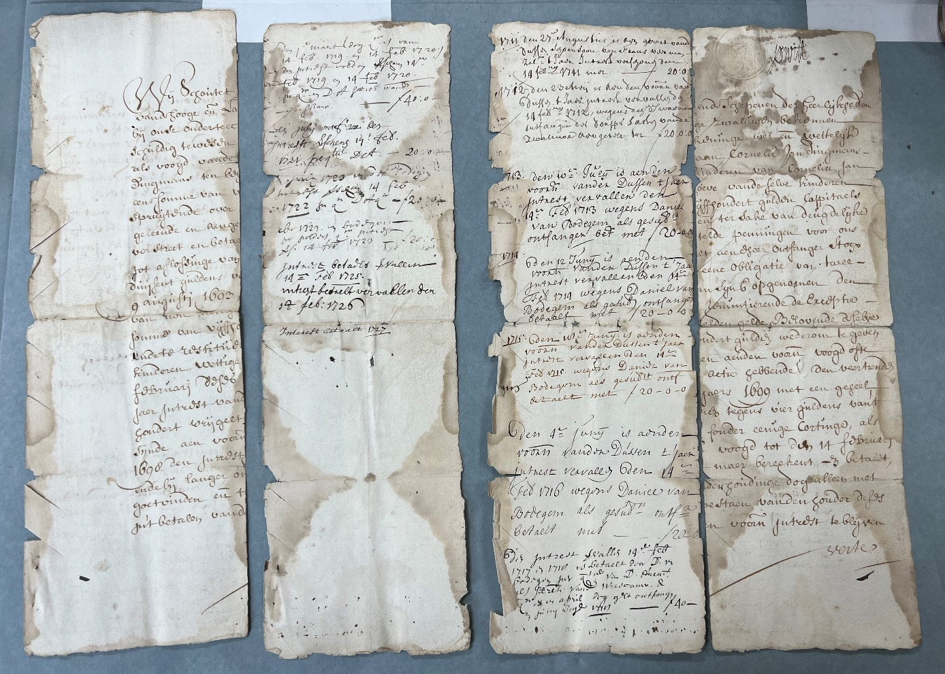
Diverse schades in archieven
Waterschade

Slide 6
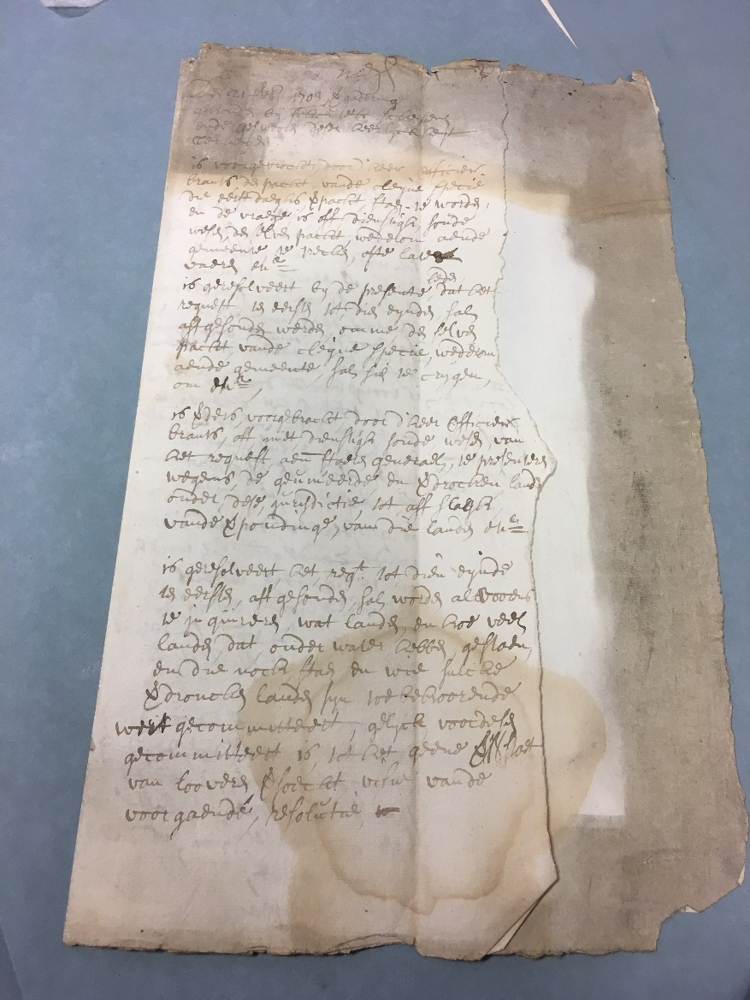
Diverse schades in archieven
Vocht en vuil

Slide 7
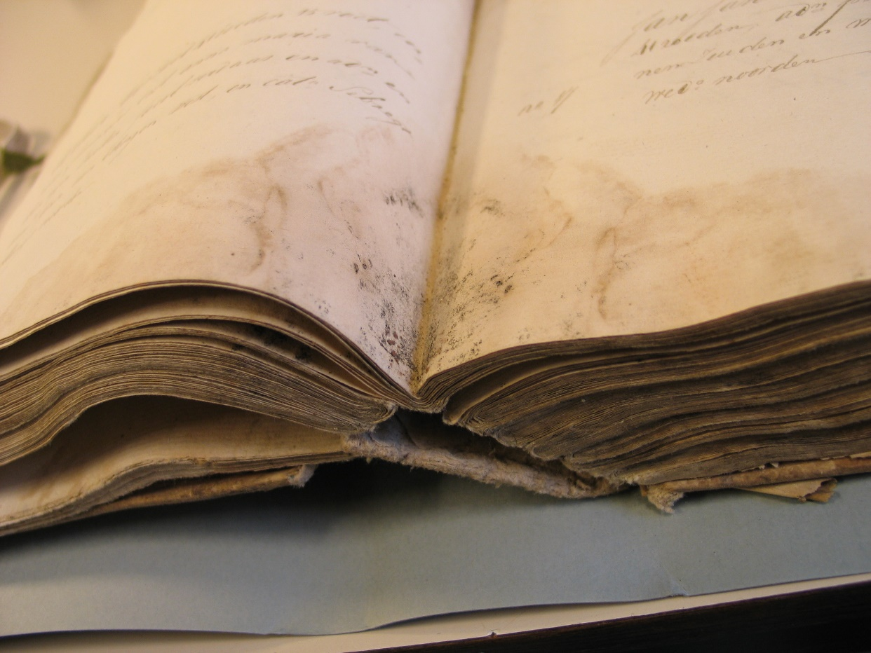
Diverse schades in archieven
Het begint met schimmel en vreet zich helemaal door het papier.

Slide 8
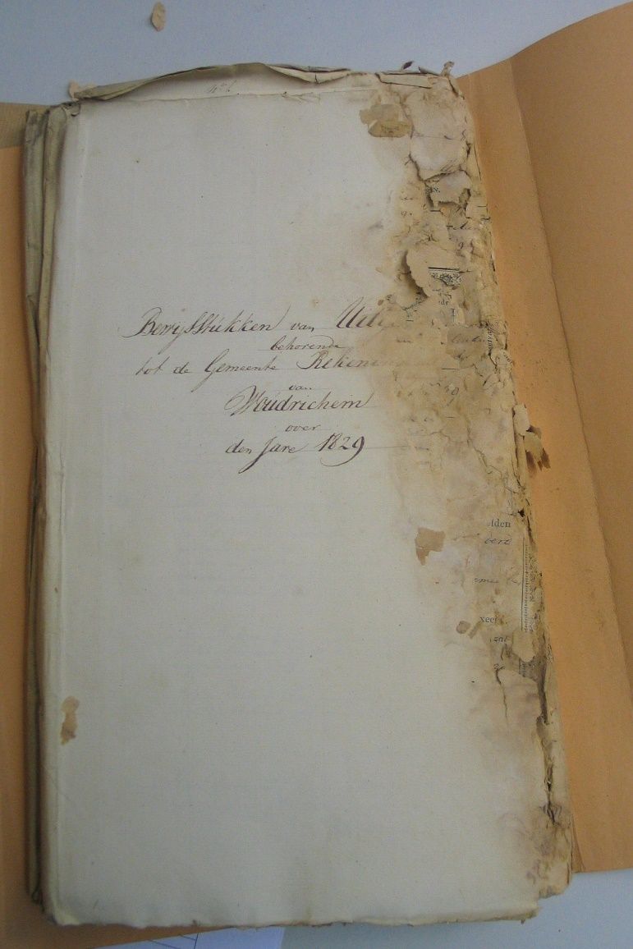
Diverse schades in archieven
Uiteindelijk valt het papier uit elkaar
en, zoals het met al het organisch materiaal gaat,
zal alles tot stof wederkeren…

Slide 9
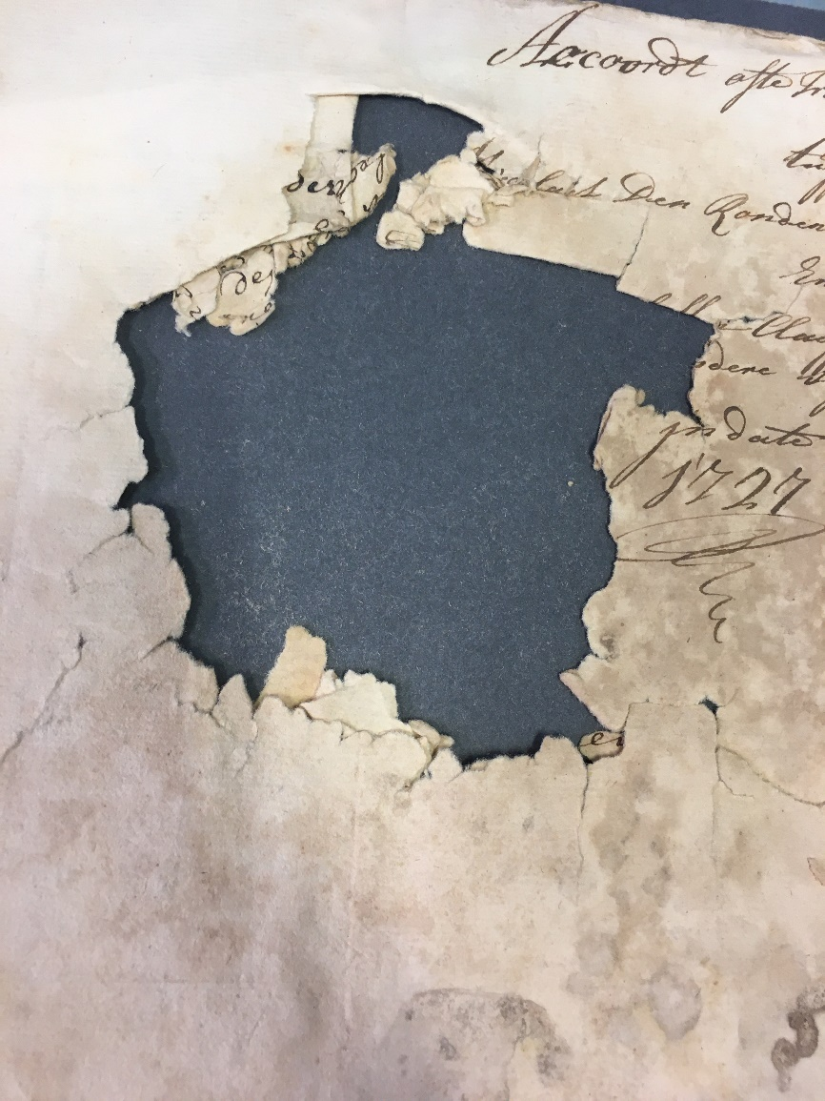
Diverse schades in archieven
De vervilting zet door, er vallen gaten in het papier waardoor tekstverlies optreedt.
a
Dit moet te allen tijde voorkomen worden!

Slide 10
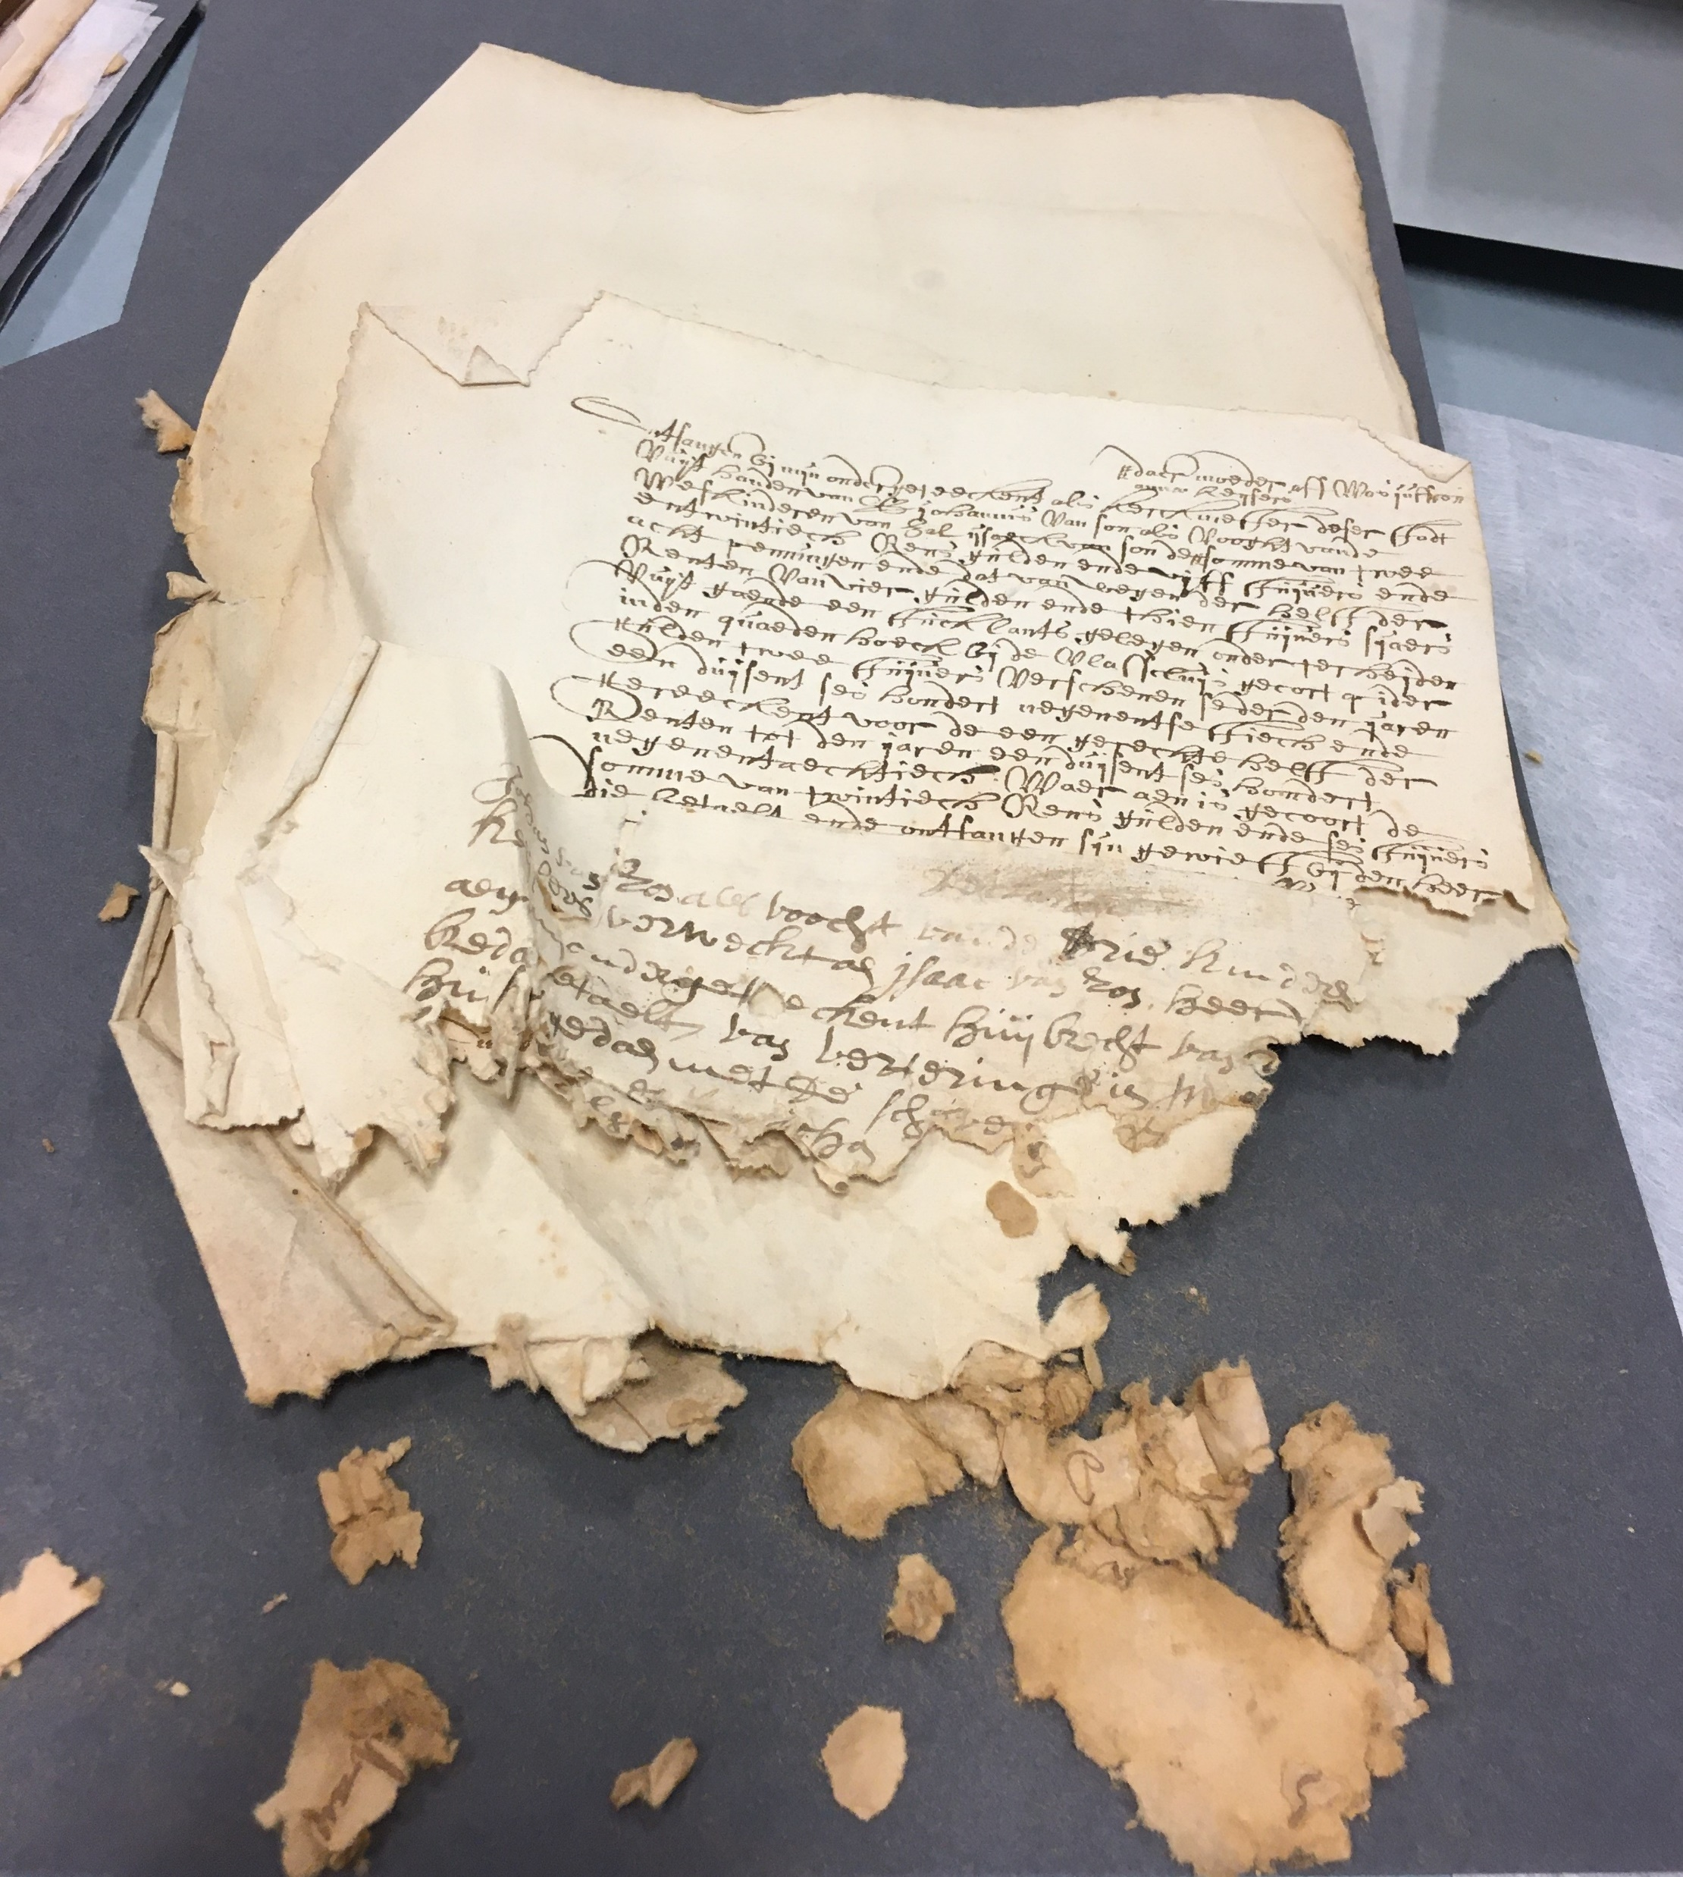
Diverse schades in archieven
Vervilt papier waardoor tekstverlies ontstaat.

Slide 11
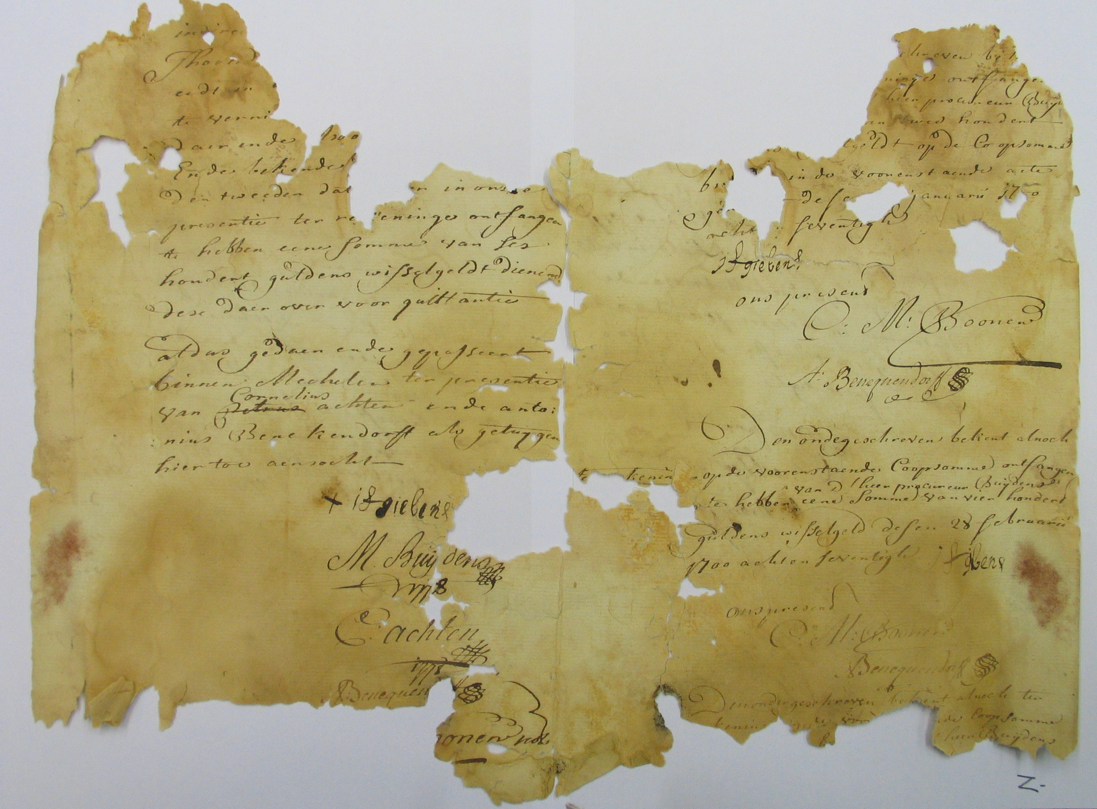
Diverse schades in archieven
Vervilt papier met tekstverlies

Slide 12
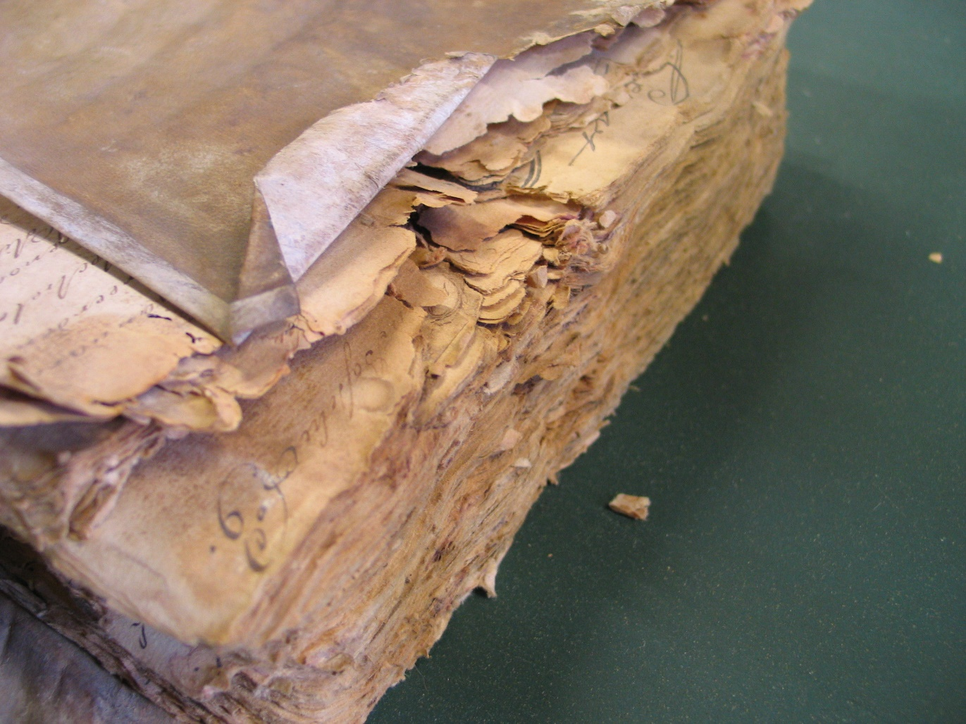
Diverse schades in archieven
Vervilting aan kop van boekblok

Slide 13
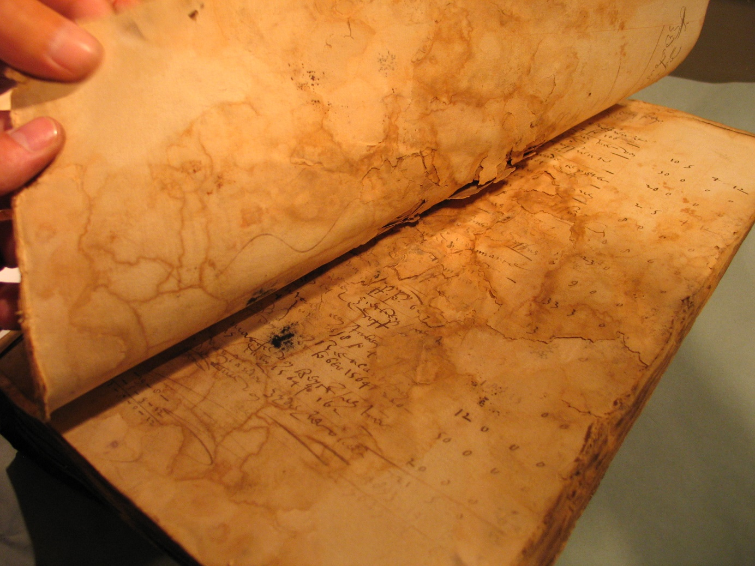
Diverse schades in archieven
Vervilting van totale boekblok

Slide 14
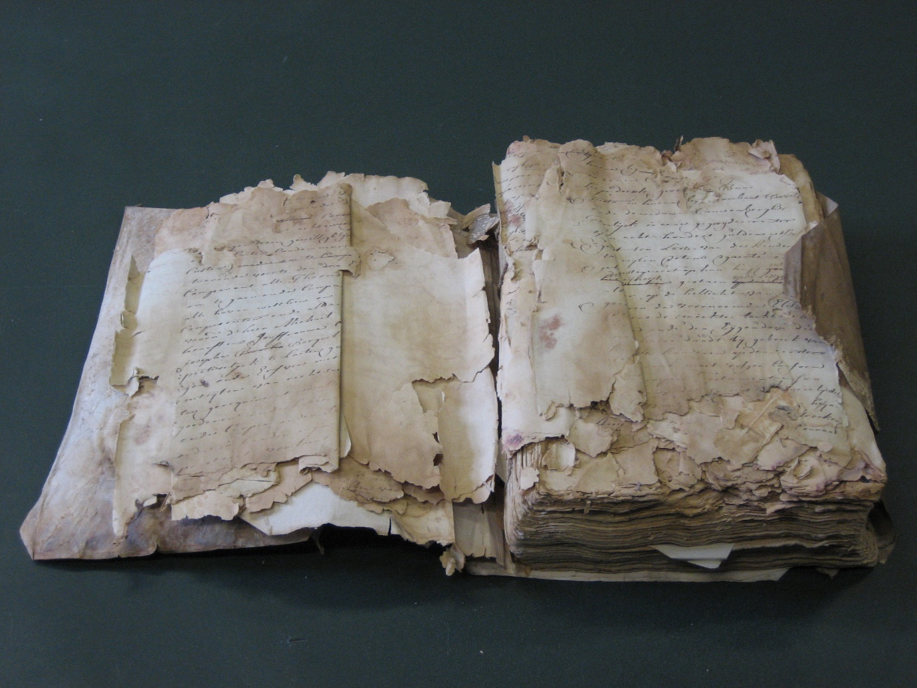
Diverse schades in archieven
Vervilting van totale boekblok

Slide 15
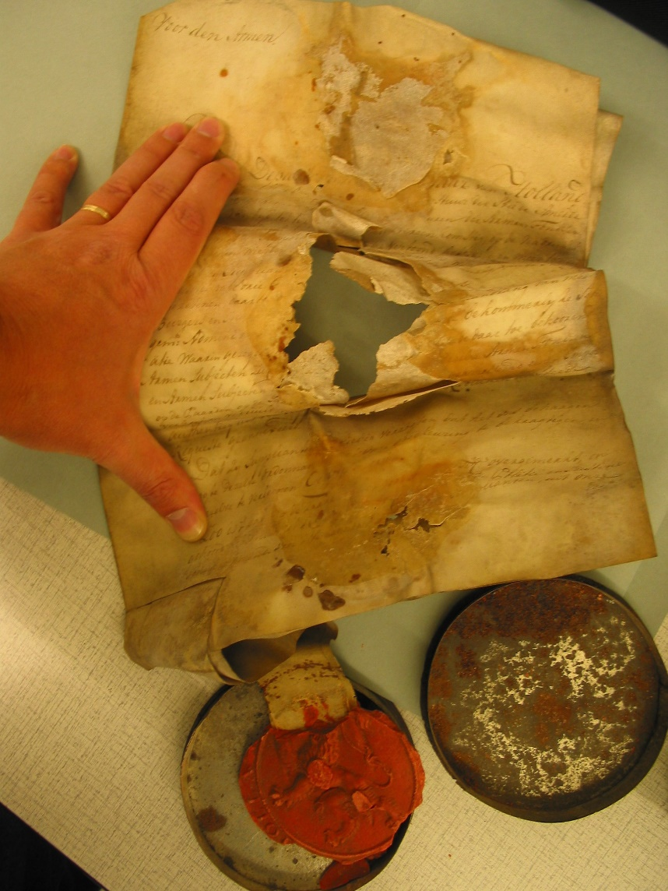
Diverse schades in archieven
Ook perkament kan aangetast worden door vocht en schimmel.
Charter met vochtschade

Slide 16
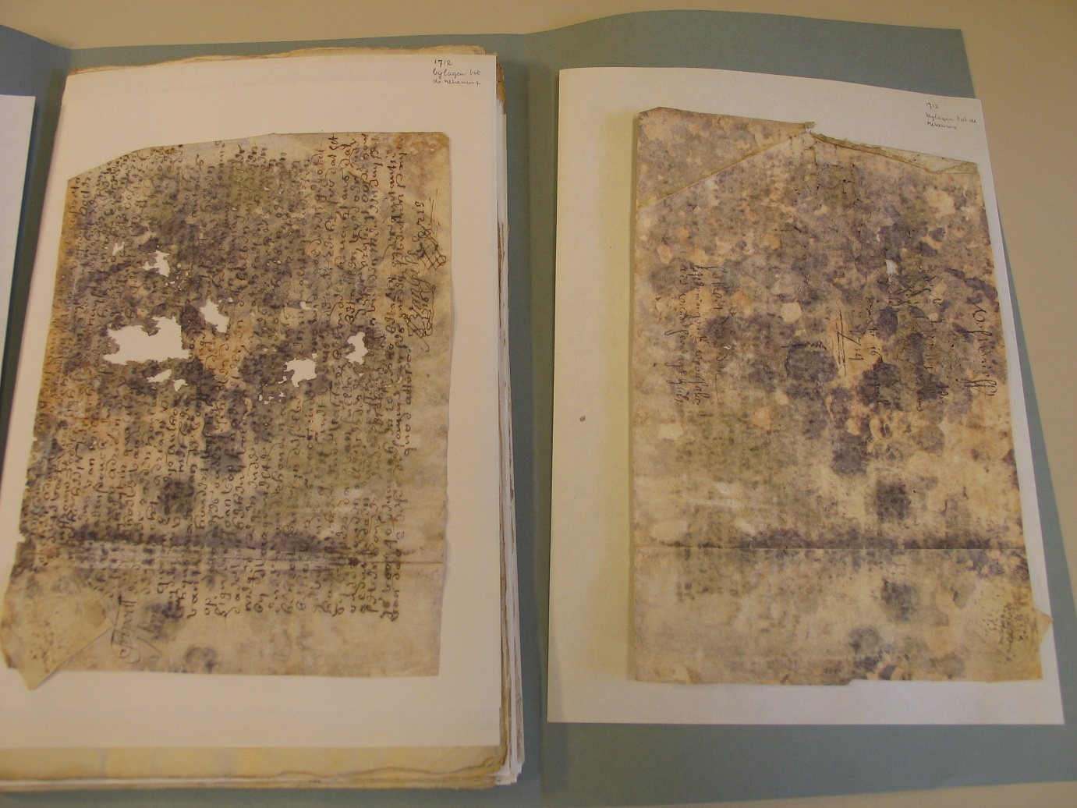
Diverse schades in archieven
Charters met schimmelschade

Slide 17
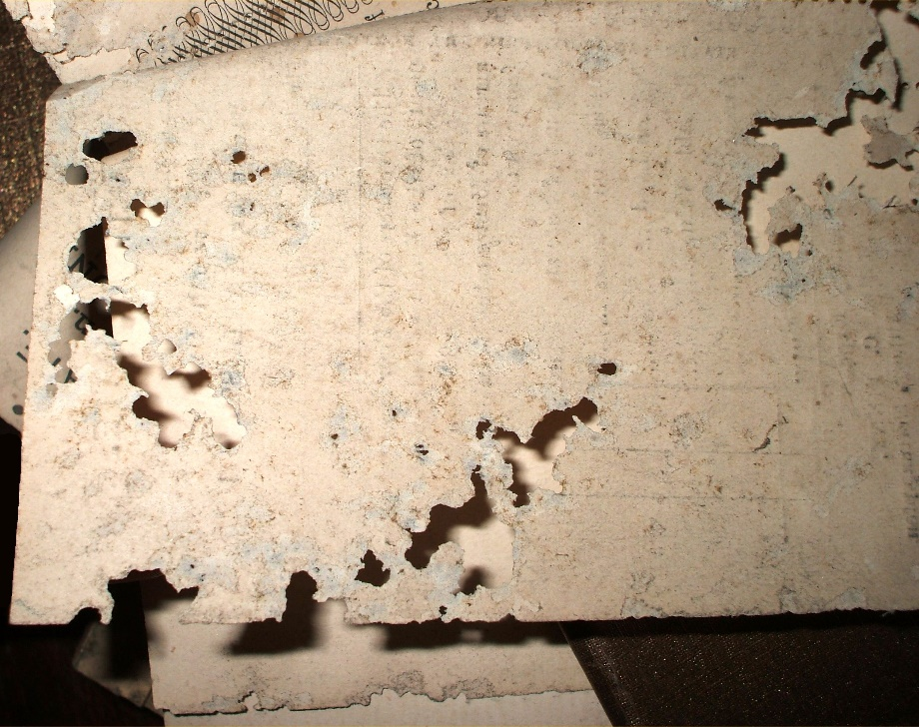
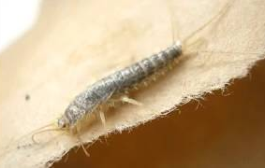
Diverse schades in archieven
Vraatschade door het papiervisje
(Familie van de zilvervis)
Het papiervisje graast aan het papier-oppervlak waardoor het steeds dunner wordt.

Slide 18
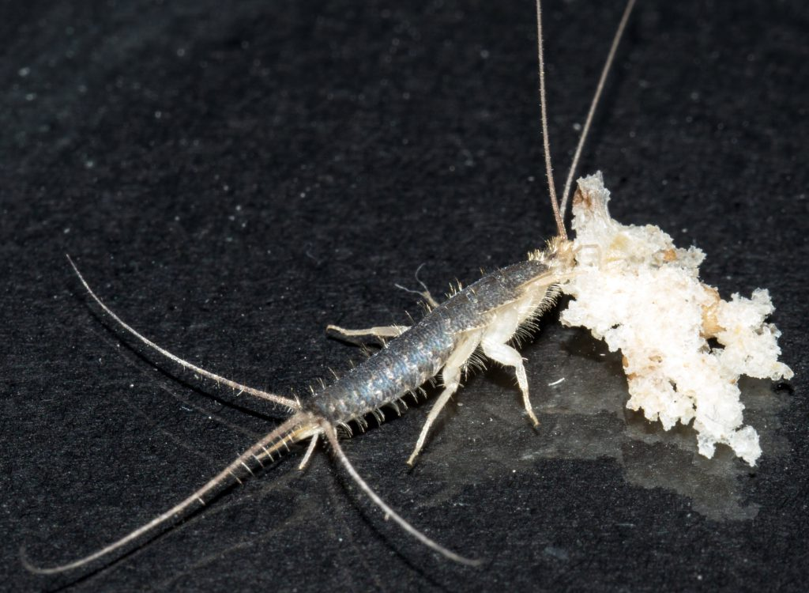
Diverse schades in archieven
Papiervisje in aktie……

Slide 19
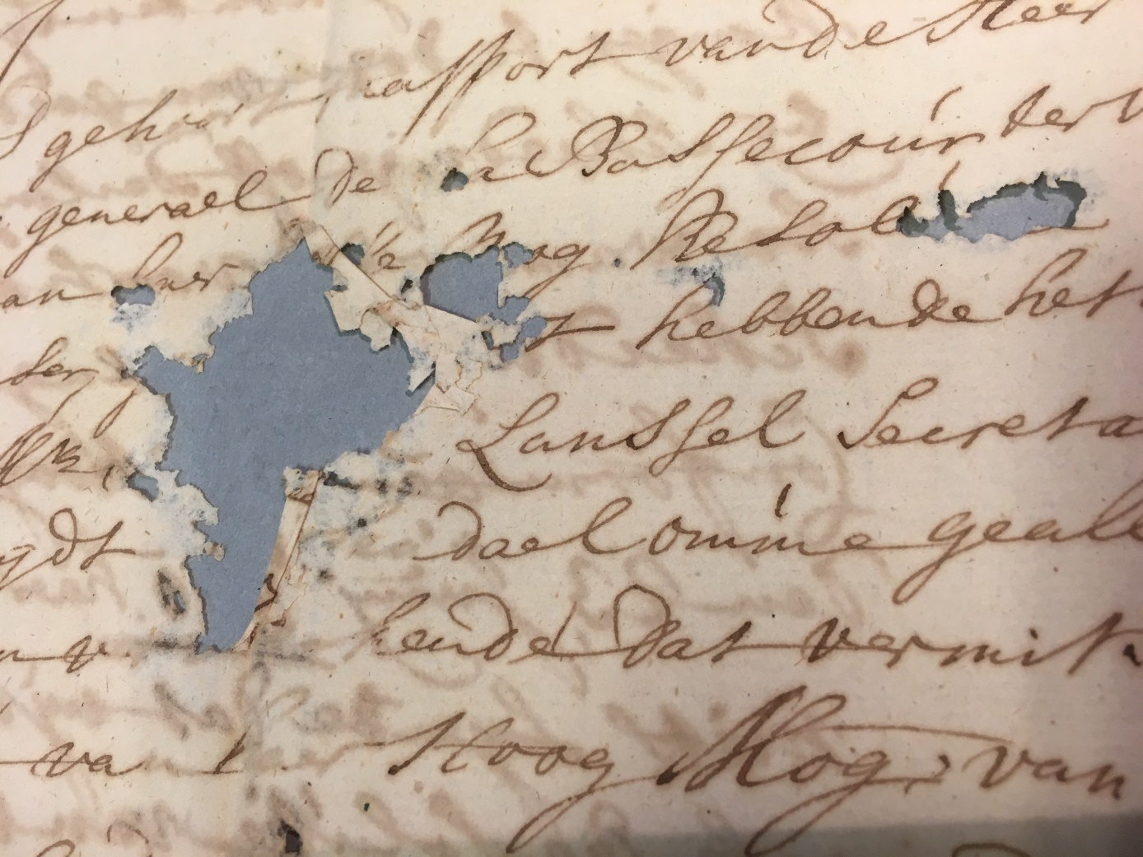
Diverse schades in archieven
Vraatschade door papiervisje

Slide 20
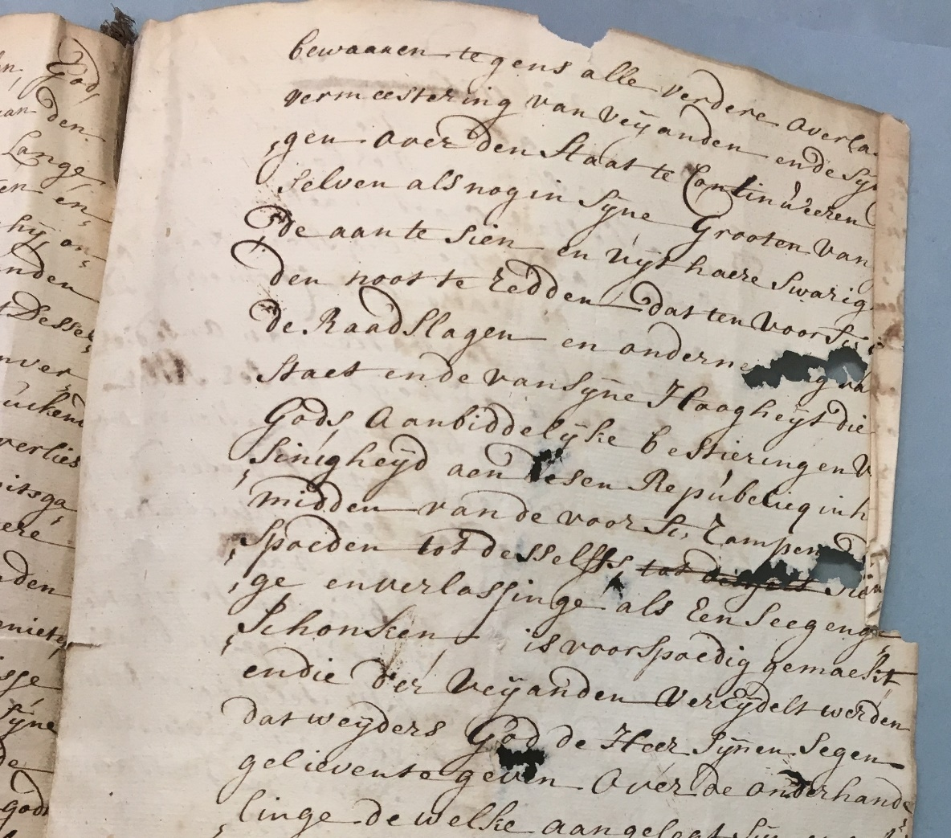
Diverse schades in archieven
Vraatschade door papiervisje

Slide 21
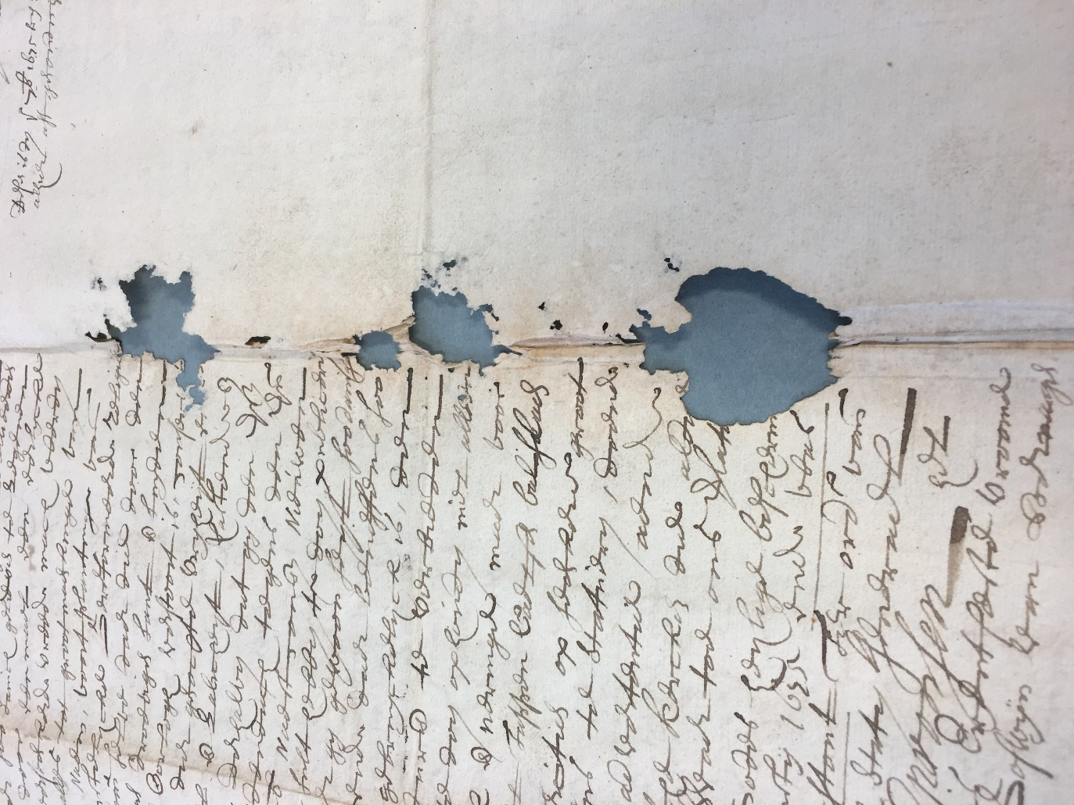
Diverse schades in archieven
Vraatschade door muis en papiervisje

Slide 22
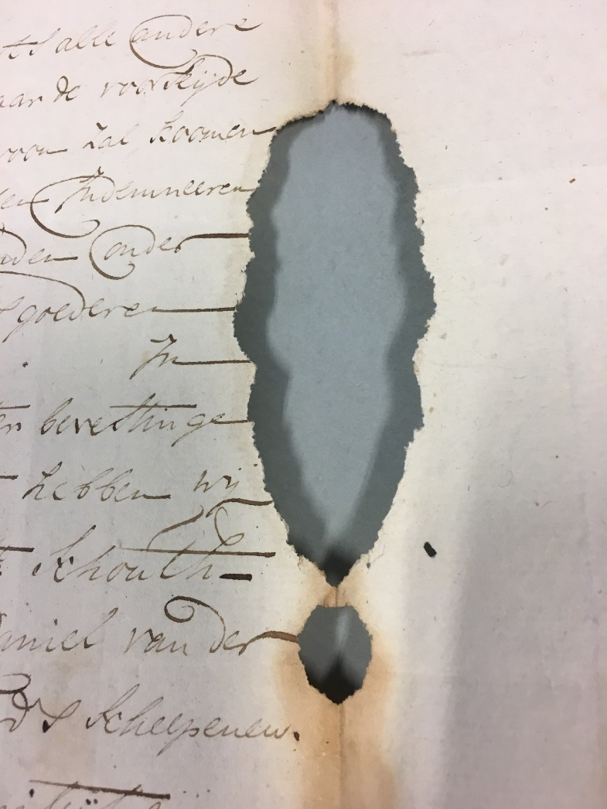
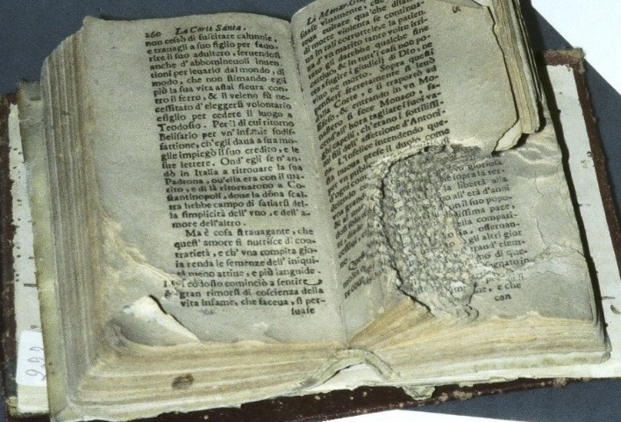
Diverse schades in archieven
Muizenvraat

Slide 23
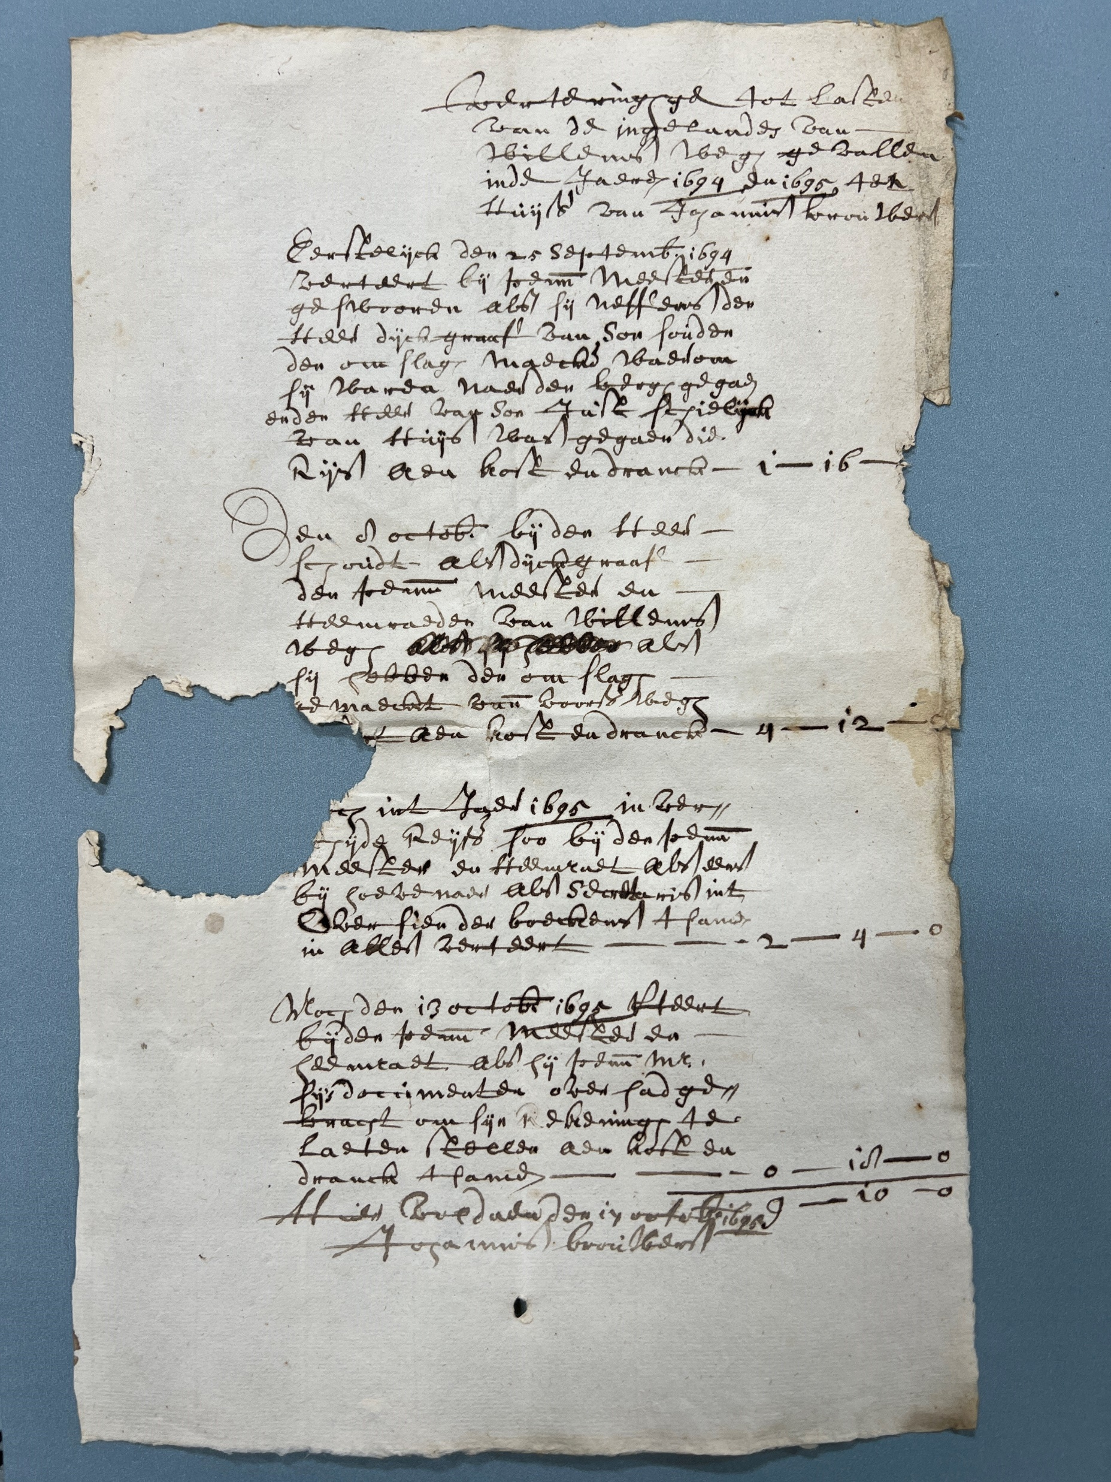
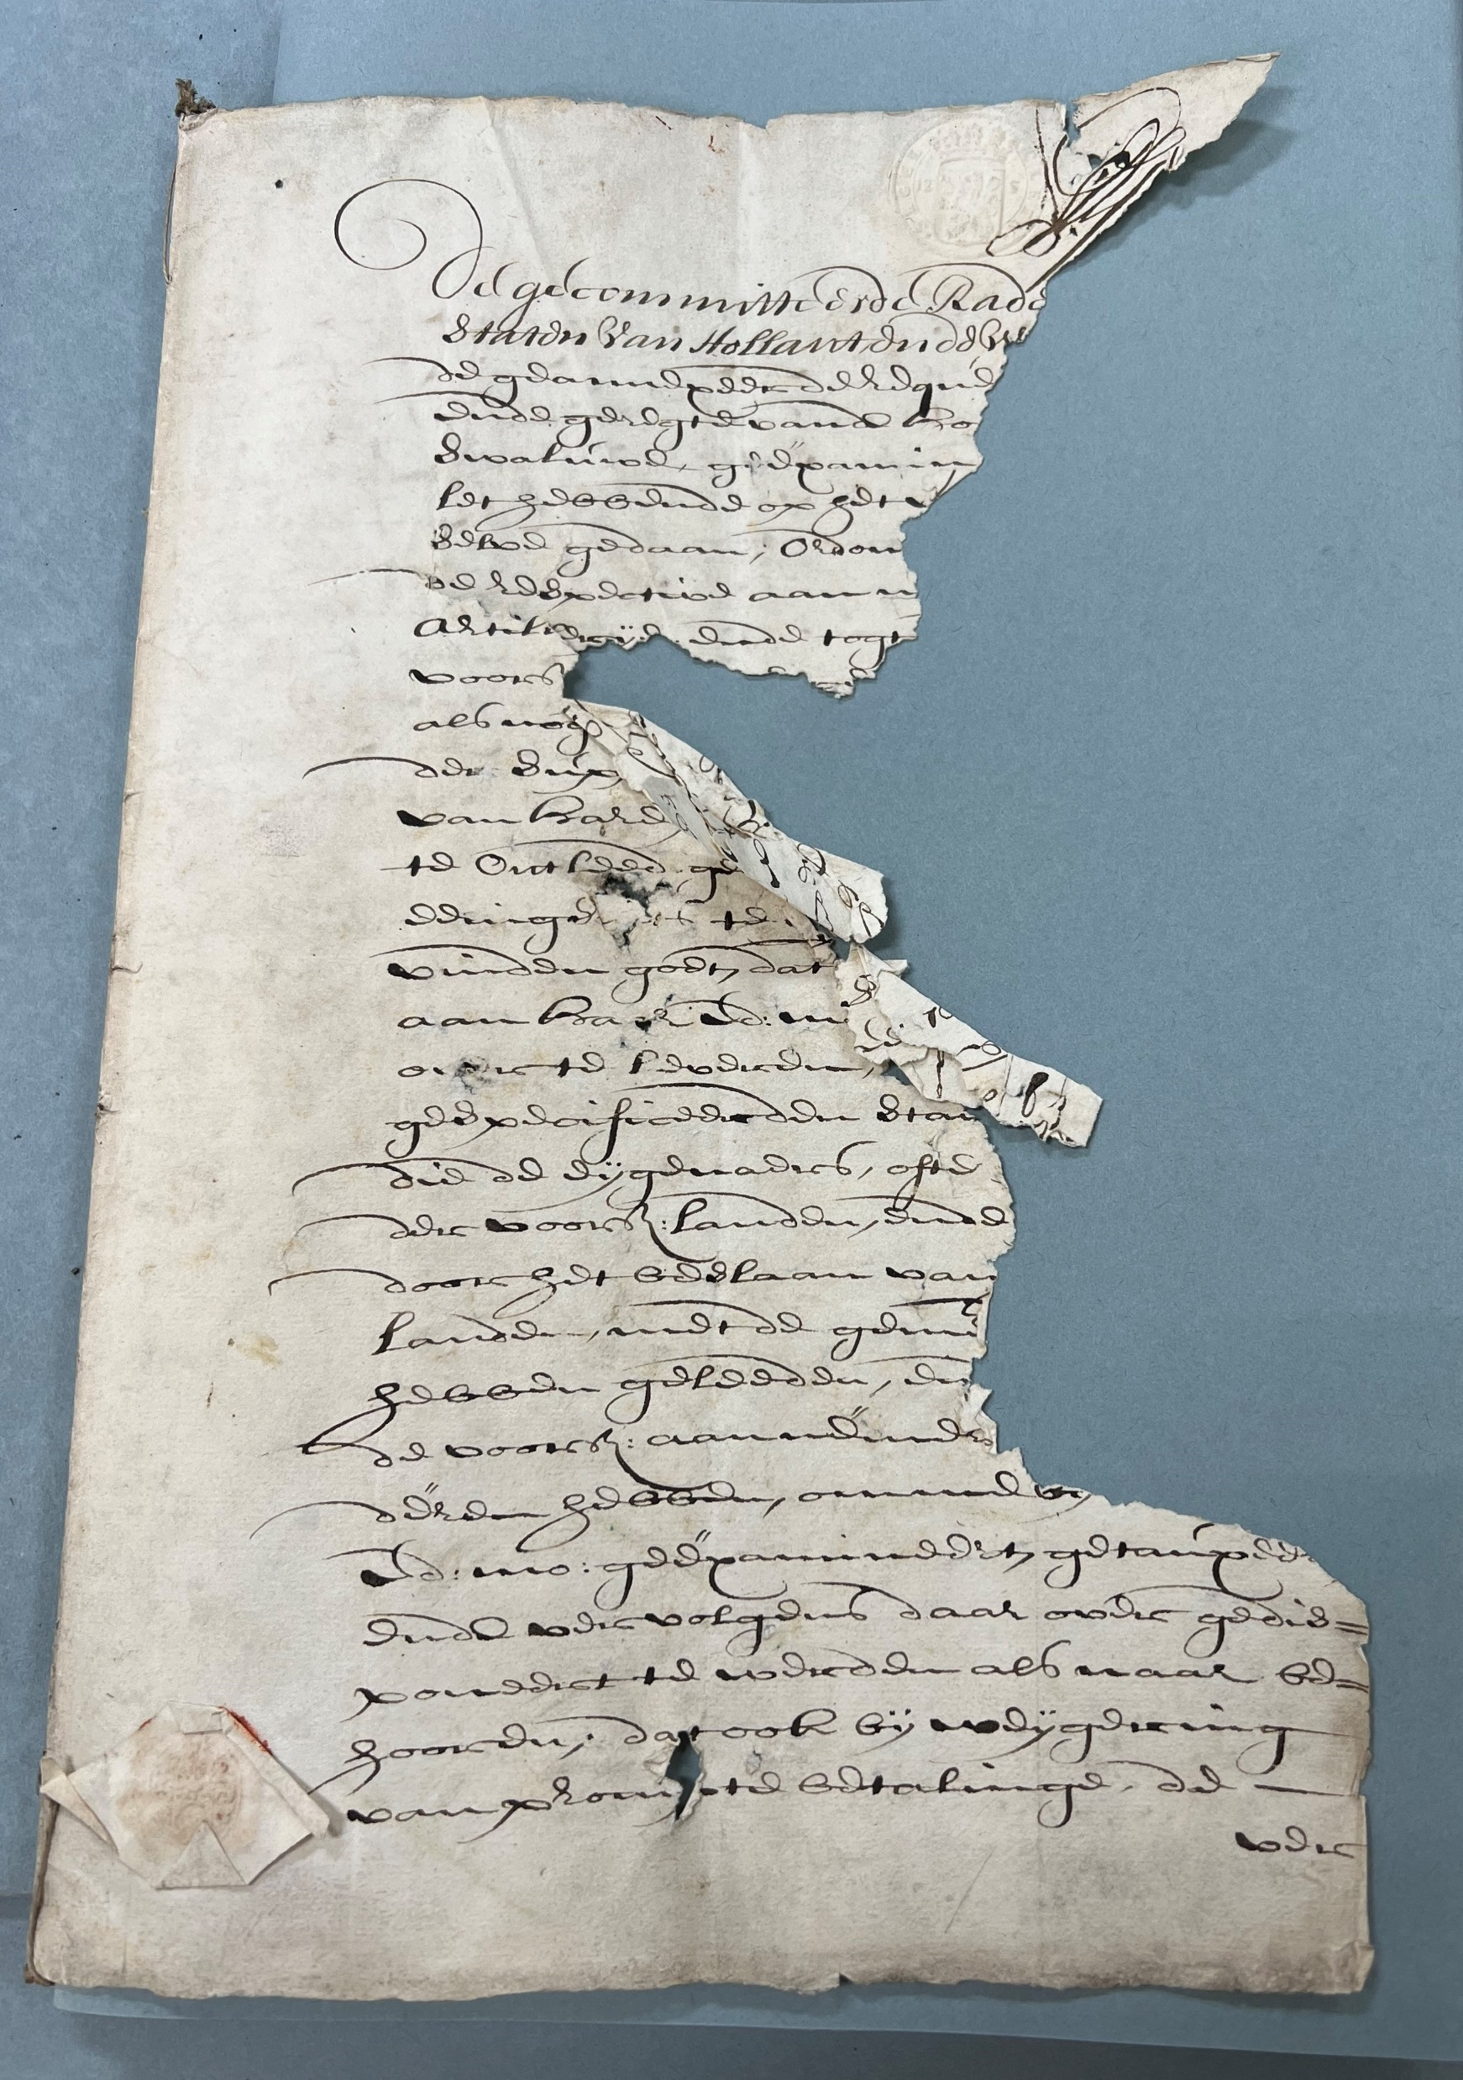
Diverse schades in archieven
Voorbeelden van muizenvraat

Slide 24
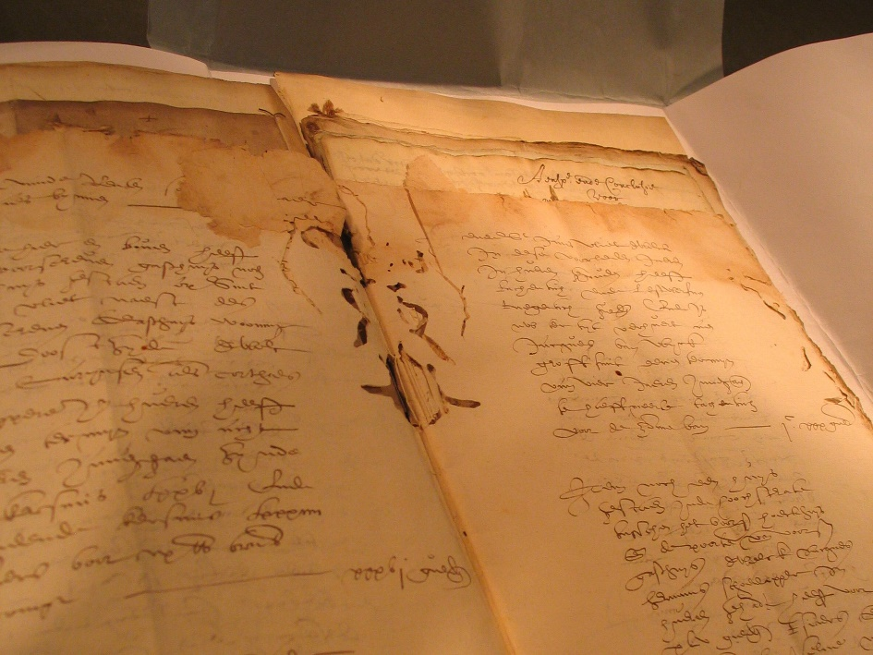
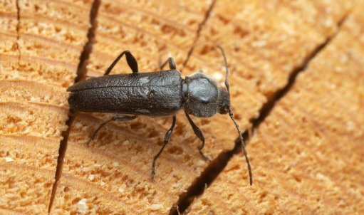
Diverse schades in archieven
De larven van de boktor graven tunnels in het boekblok.
De zgn. boekwurm
Vraatschade
Boktor

Slide 25
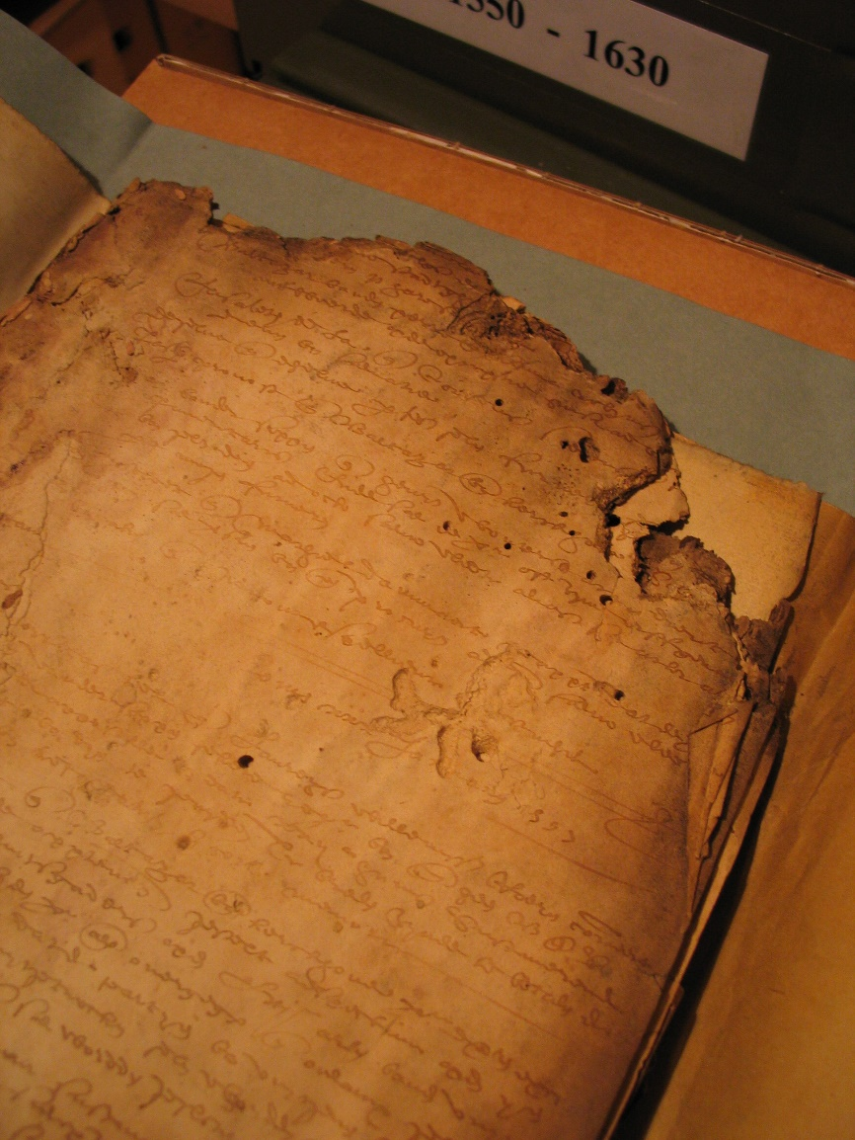
Diverse schades in archieven
Vervilting en vraat-schade door muis, houtworm en papiervis

Slide 26
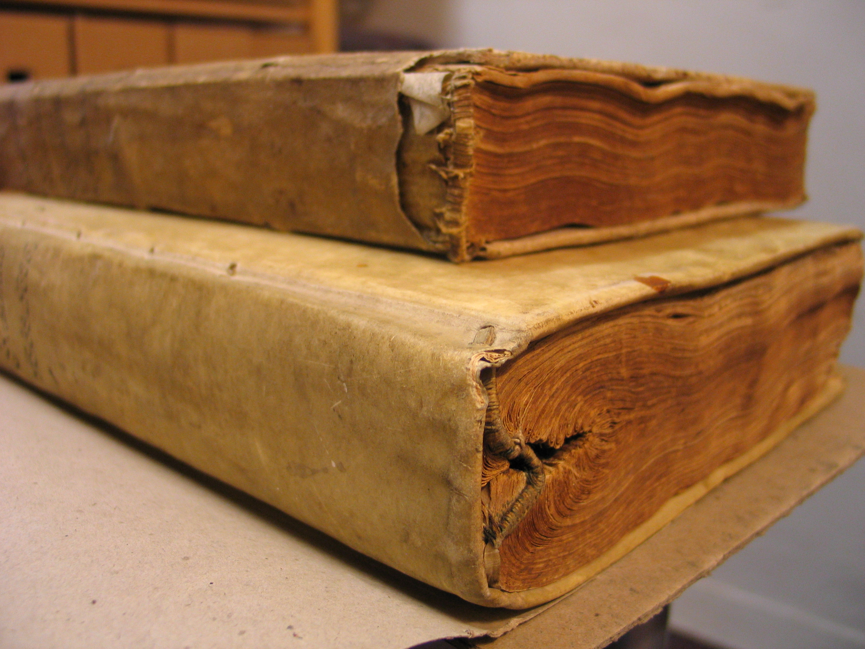
Diverse schades in archieven
Perkamenten band met een zgn. snoekbek

Slide 27
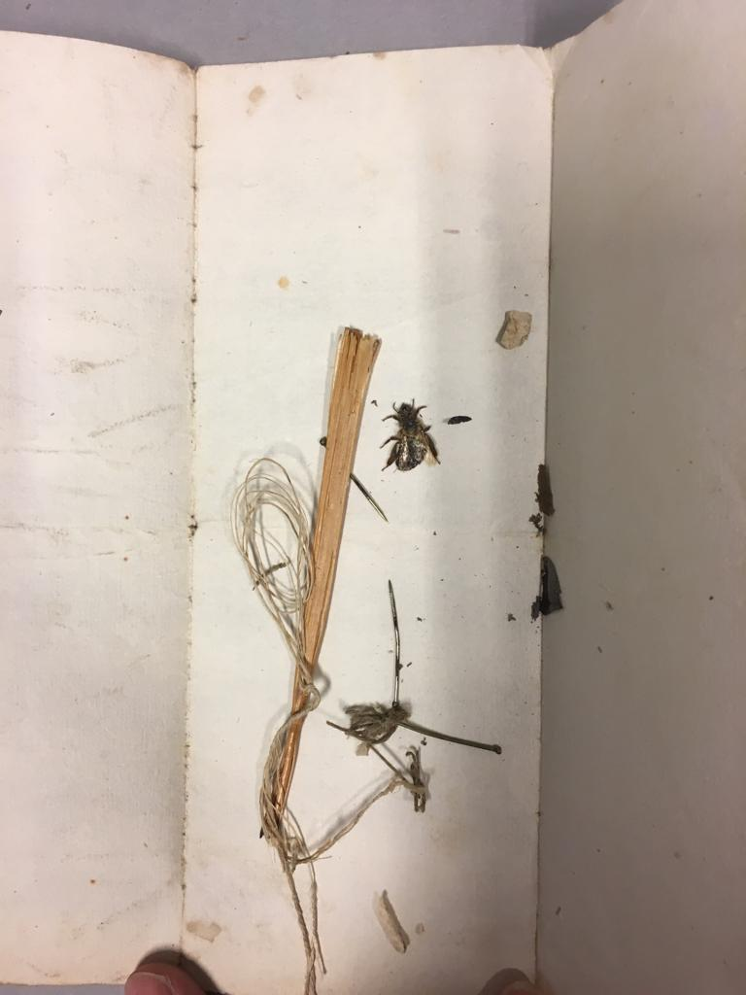
Diverse schades in archieven
Soms treffen we nog wat ongenode gasten aan…..

Slide 28
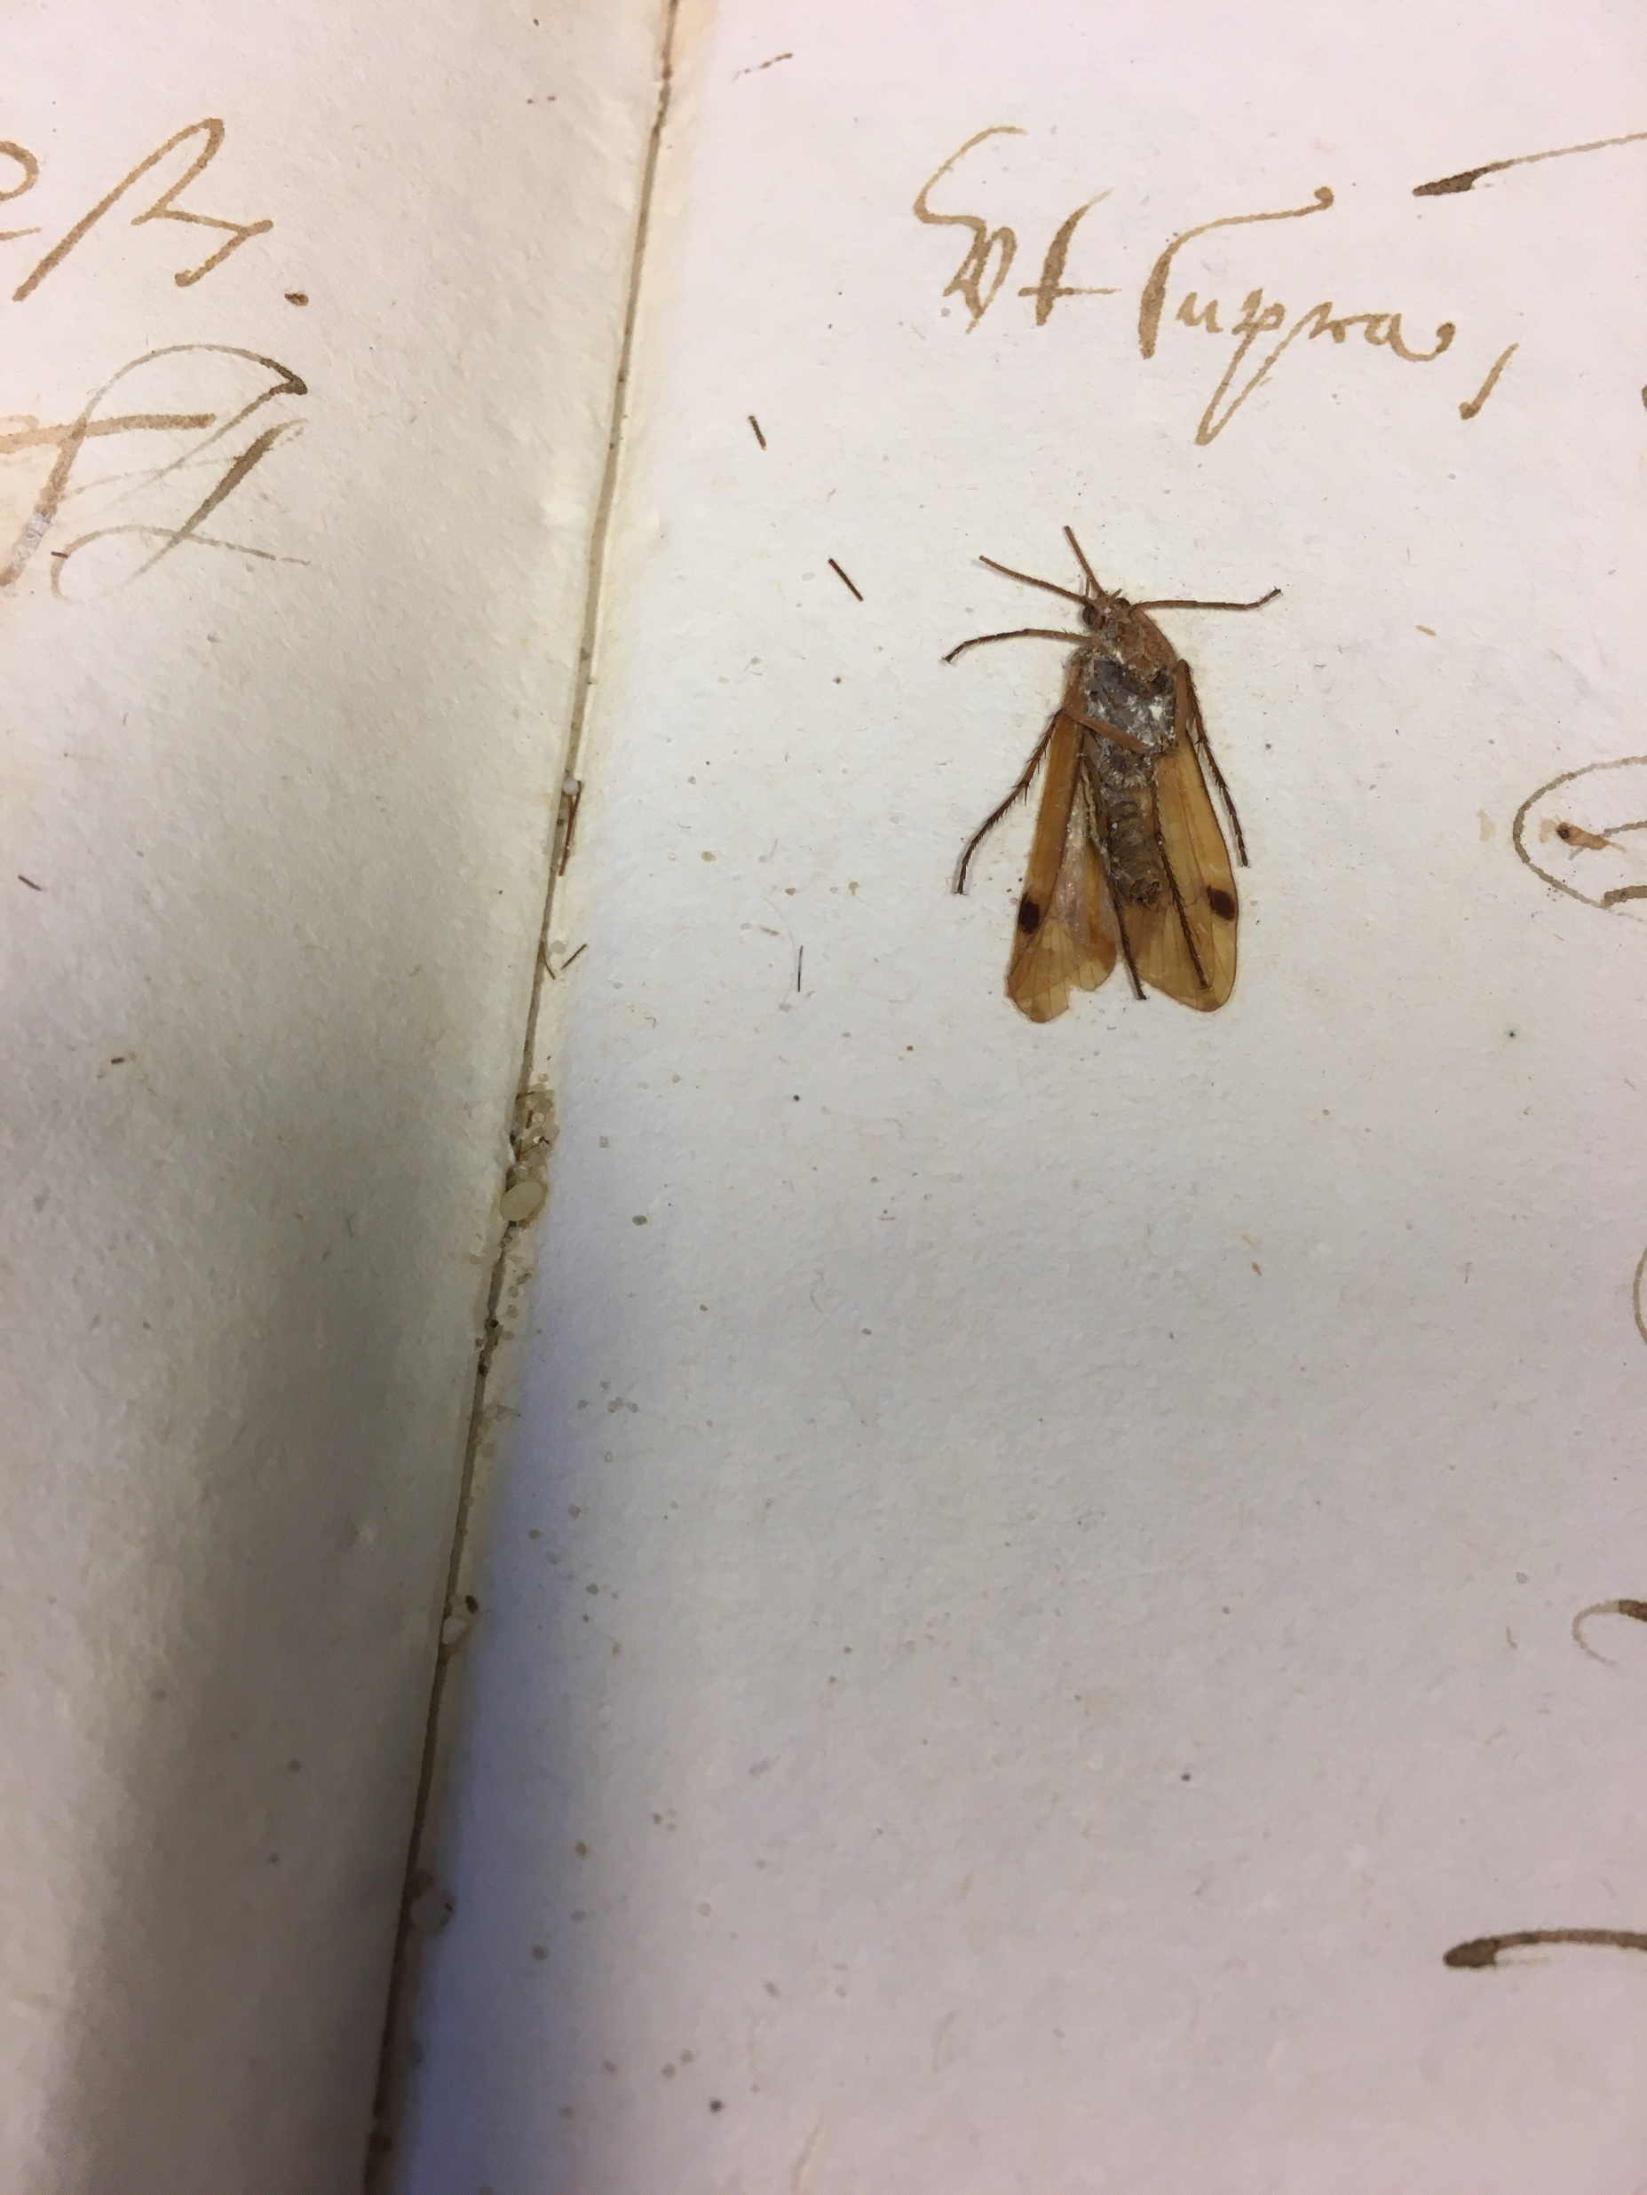
Diverse schades in archieven
…. zoals deze (mogelijke) Akkerdisteldans- vlieg*
(*volgens de ObsIdentify-app)

Slide 29
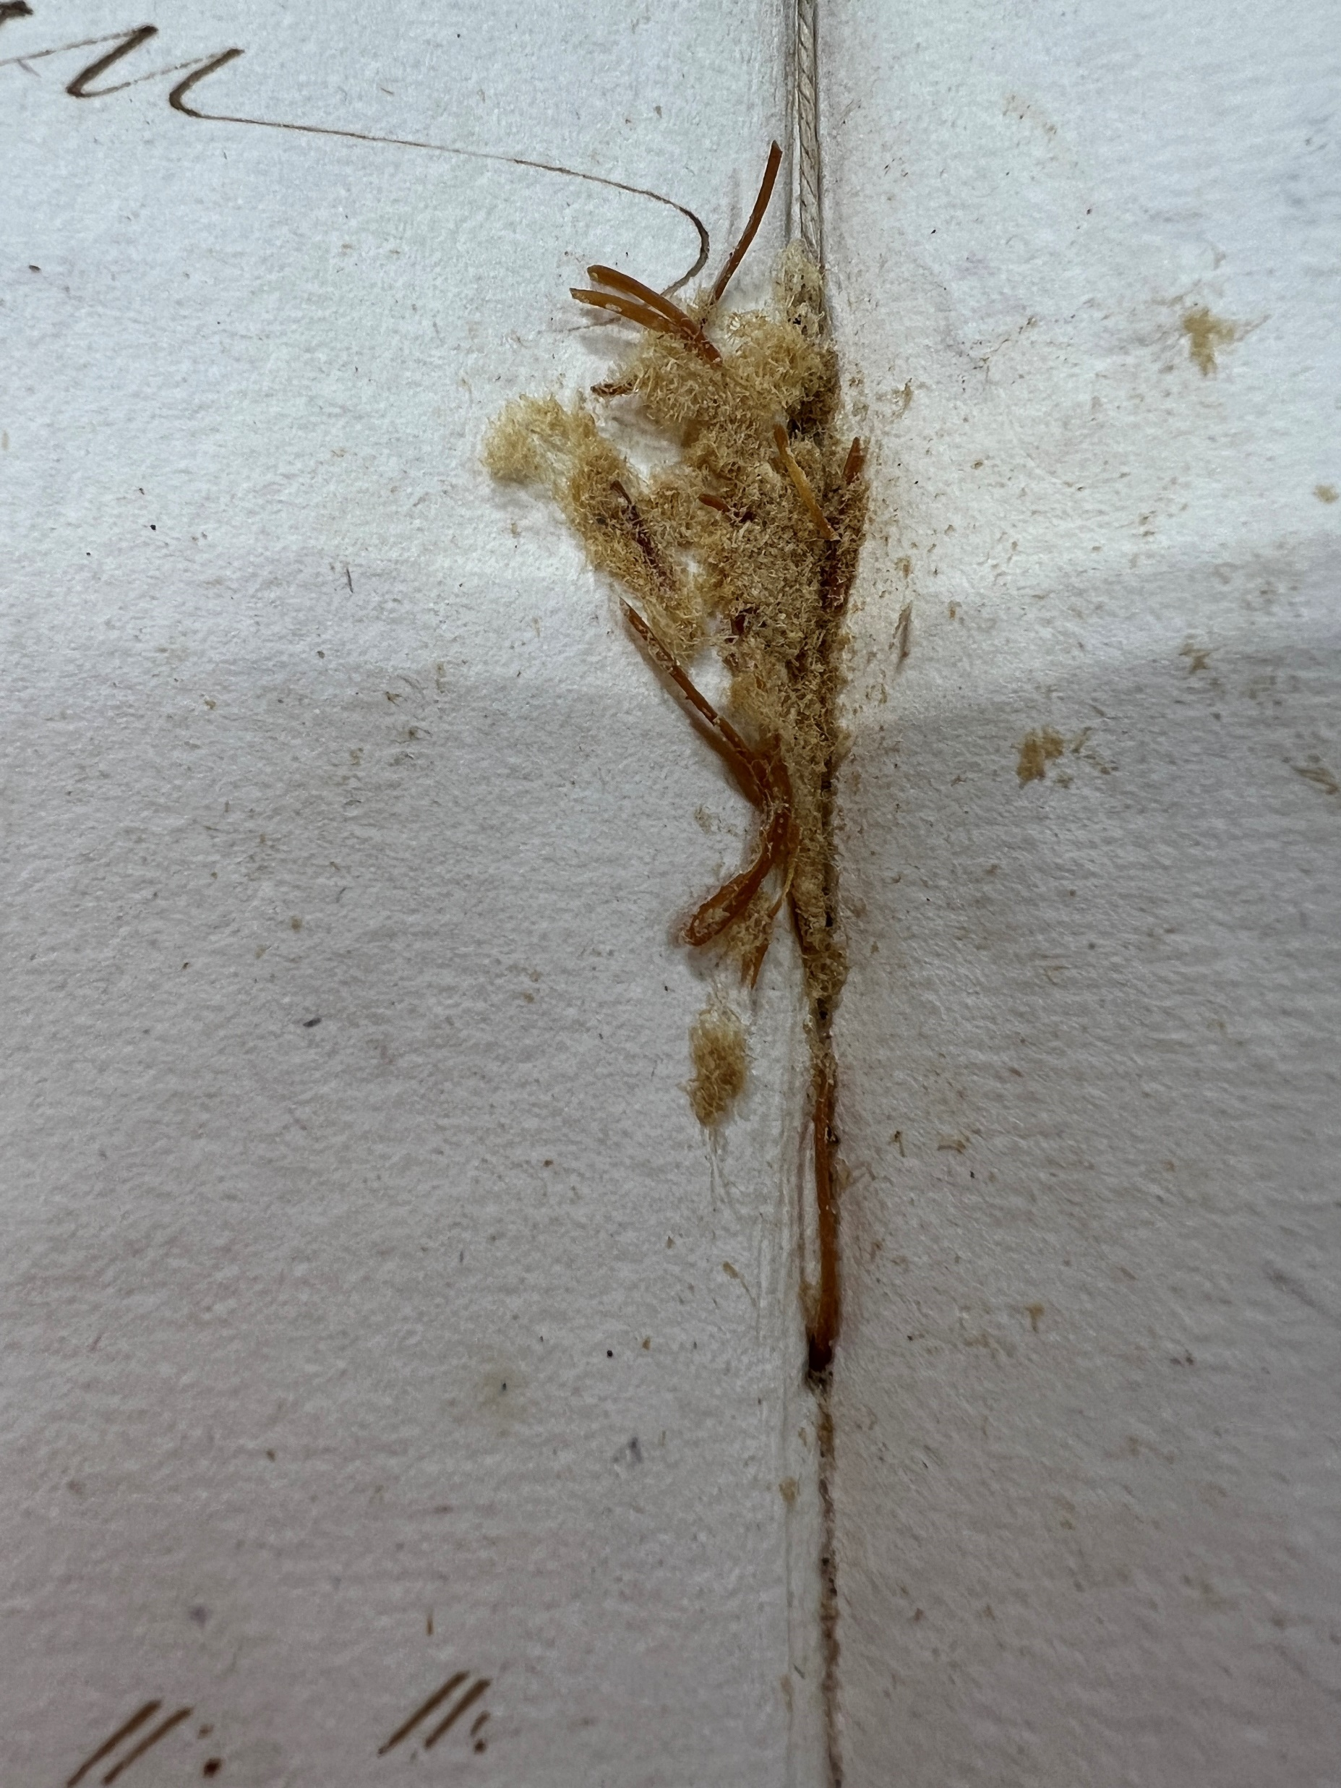
Diverse schades in archieven
…. of andere ongerechtigheden

Slide 30
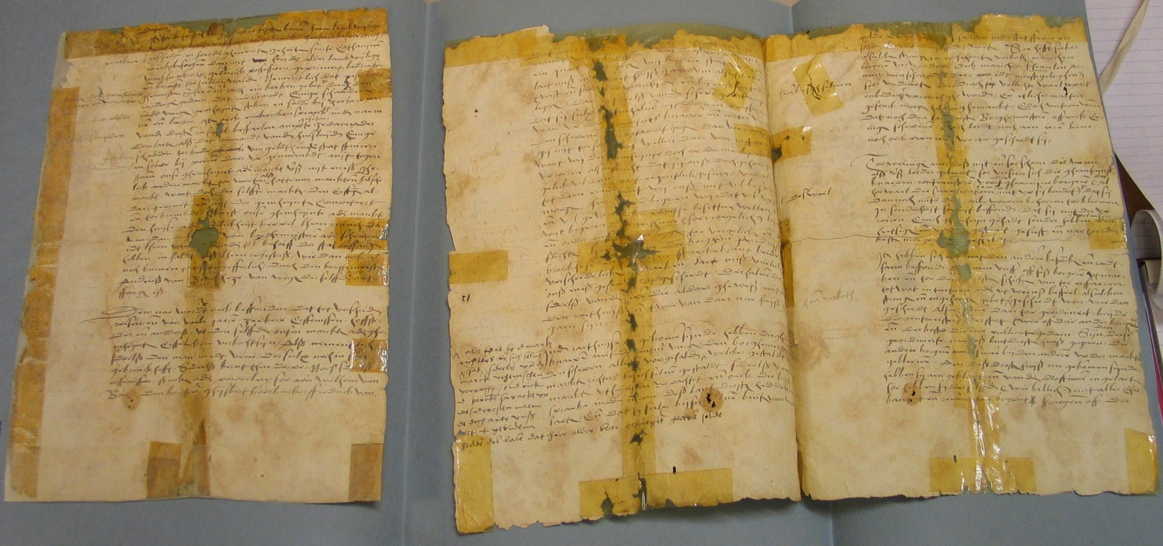
Diverse schades in archieven
Plakband
Ook de mens kan schade toe-brengen aan archiefstukken!

Slide 31
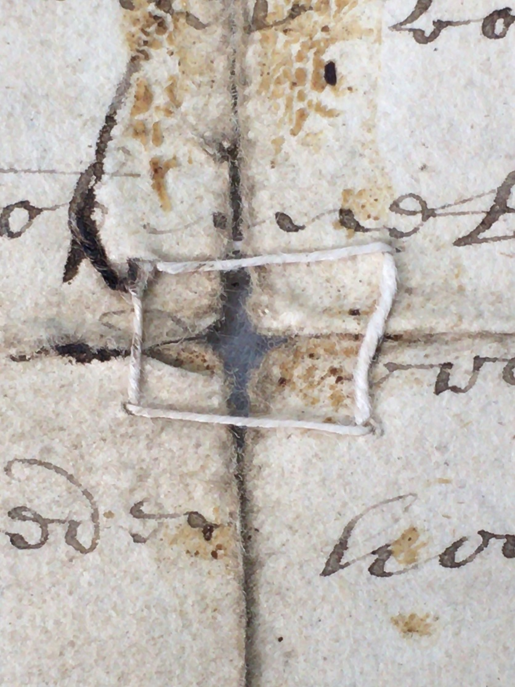
Diverse schades in archieven
Een oude reparatie
Toen er nog geen plakband bestond….

Slide 32
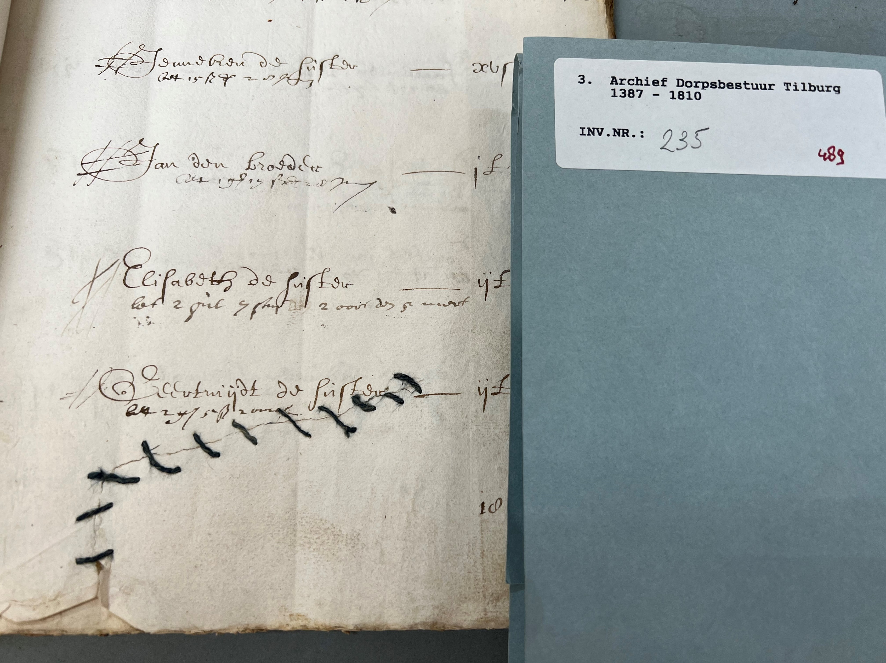
Diverse schades in archieven
Nog een oude reparatie

Slide 33
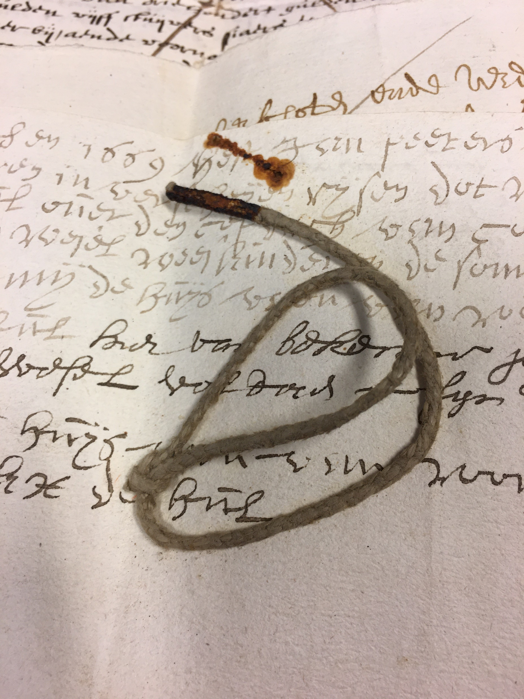
Diverse schades in archieven
Ook roest, ontstaan door ingebrachte metalen objecten zoals deze lias, brengen schade toe wanneer de luchtvochtigheid te hoog is.

Slide 34
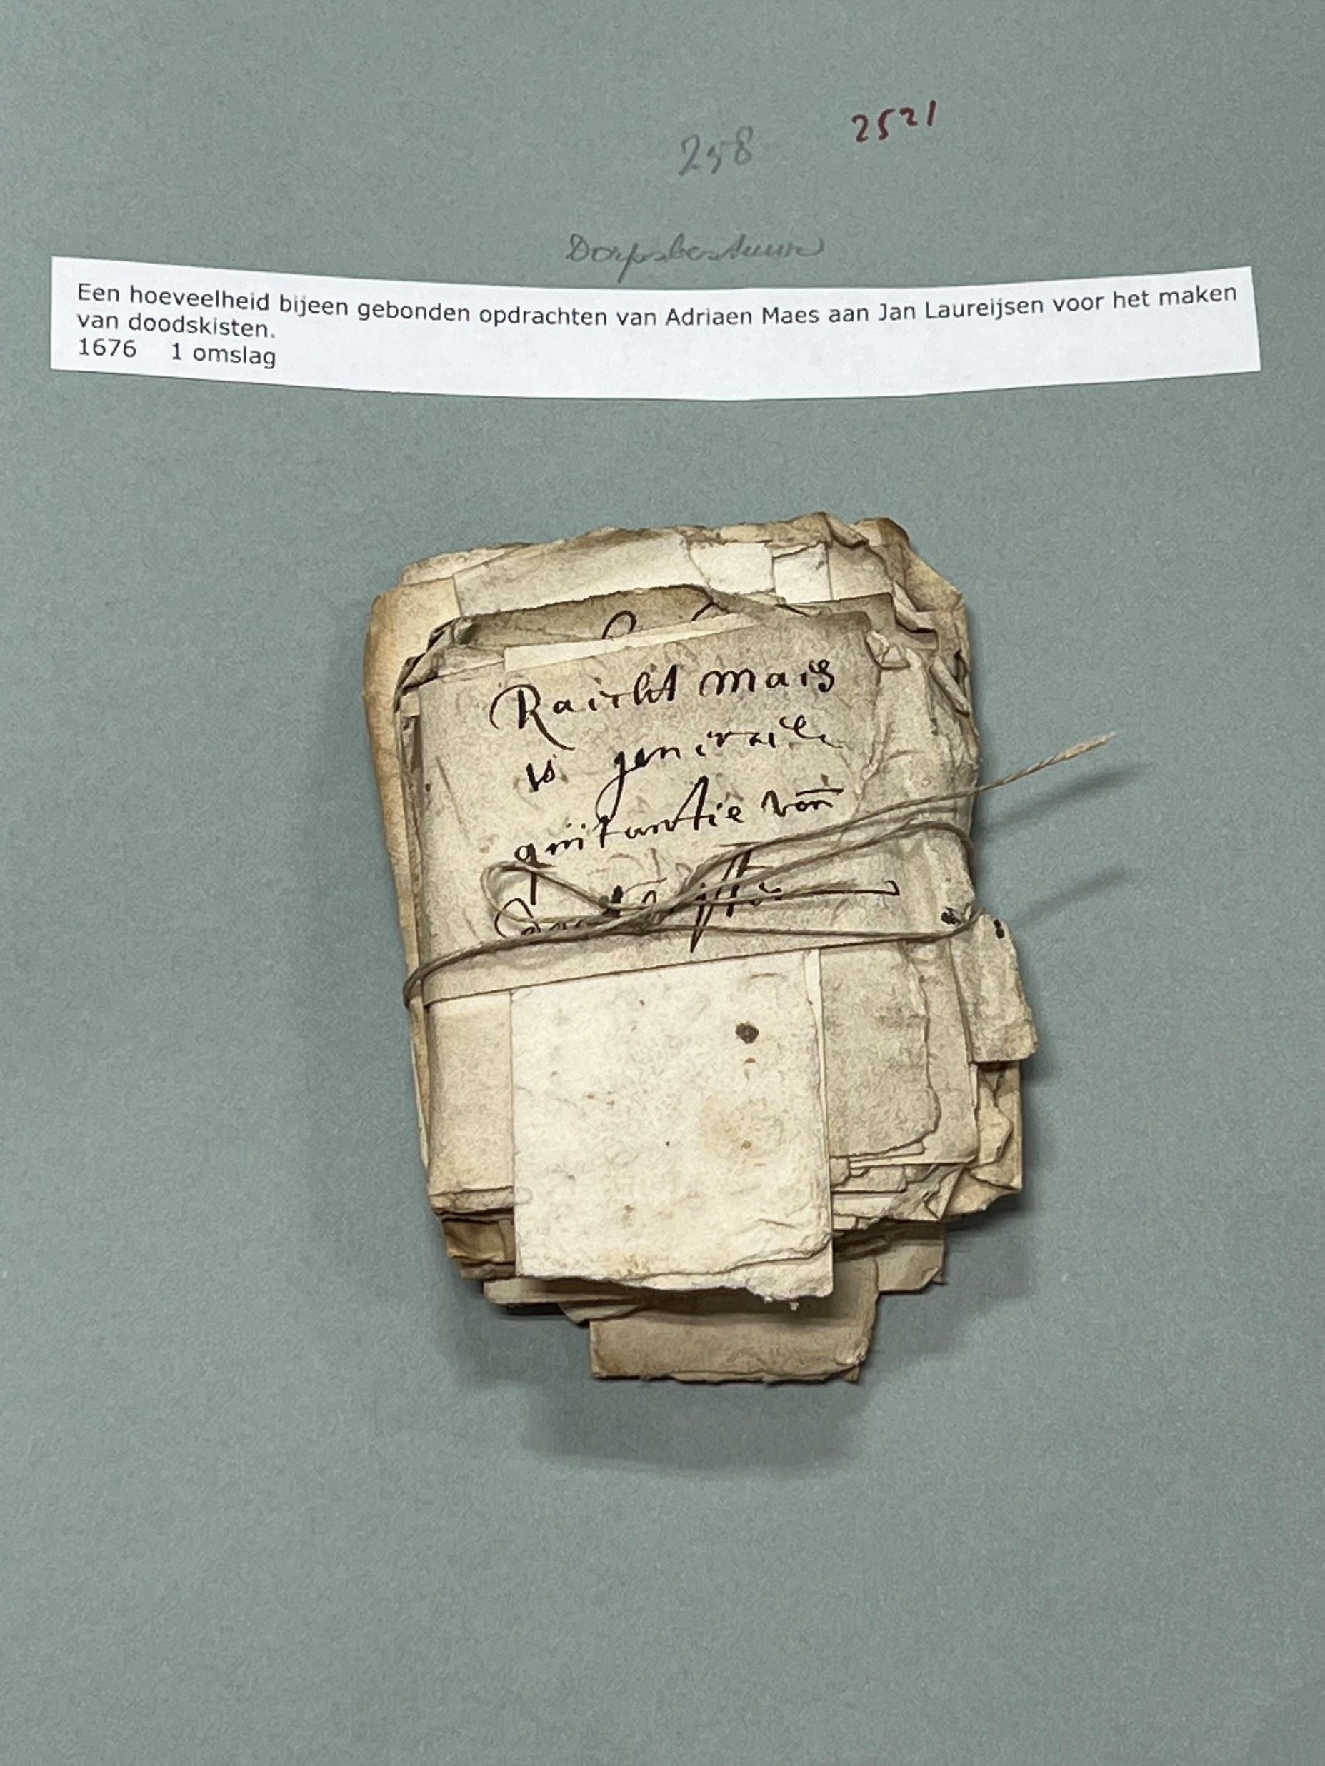
Diverse schades in archieven
Deze manier van opbergen is niet erg toegankelijk

Slide 35
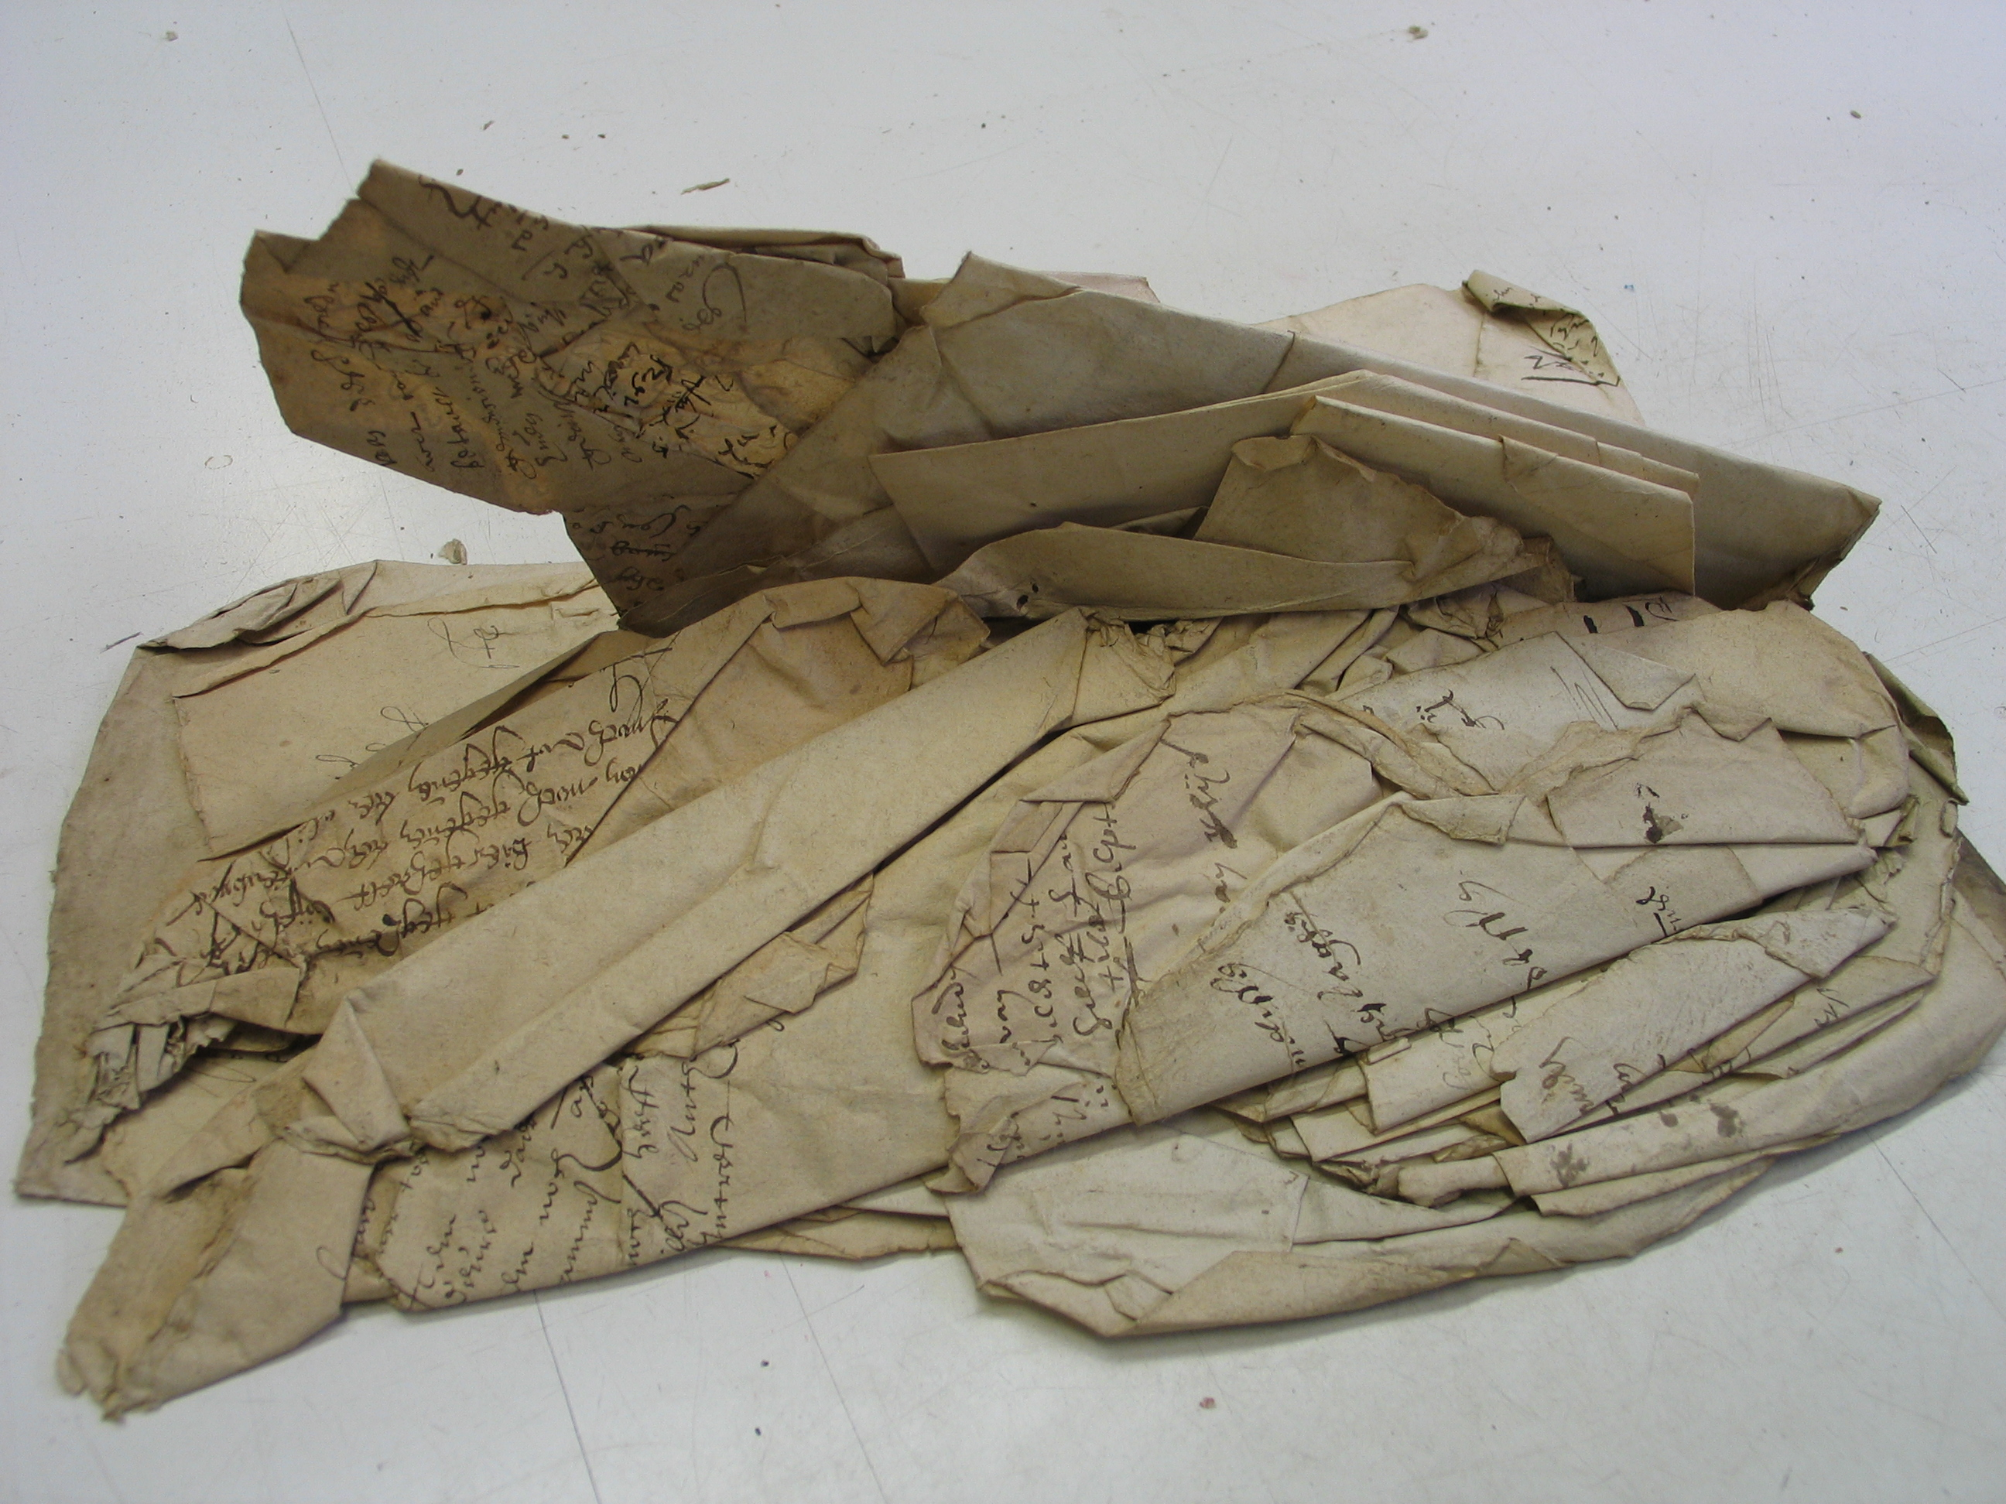
Diverse schades in archieven
Niet toegankelijk archief

Slide 36
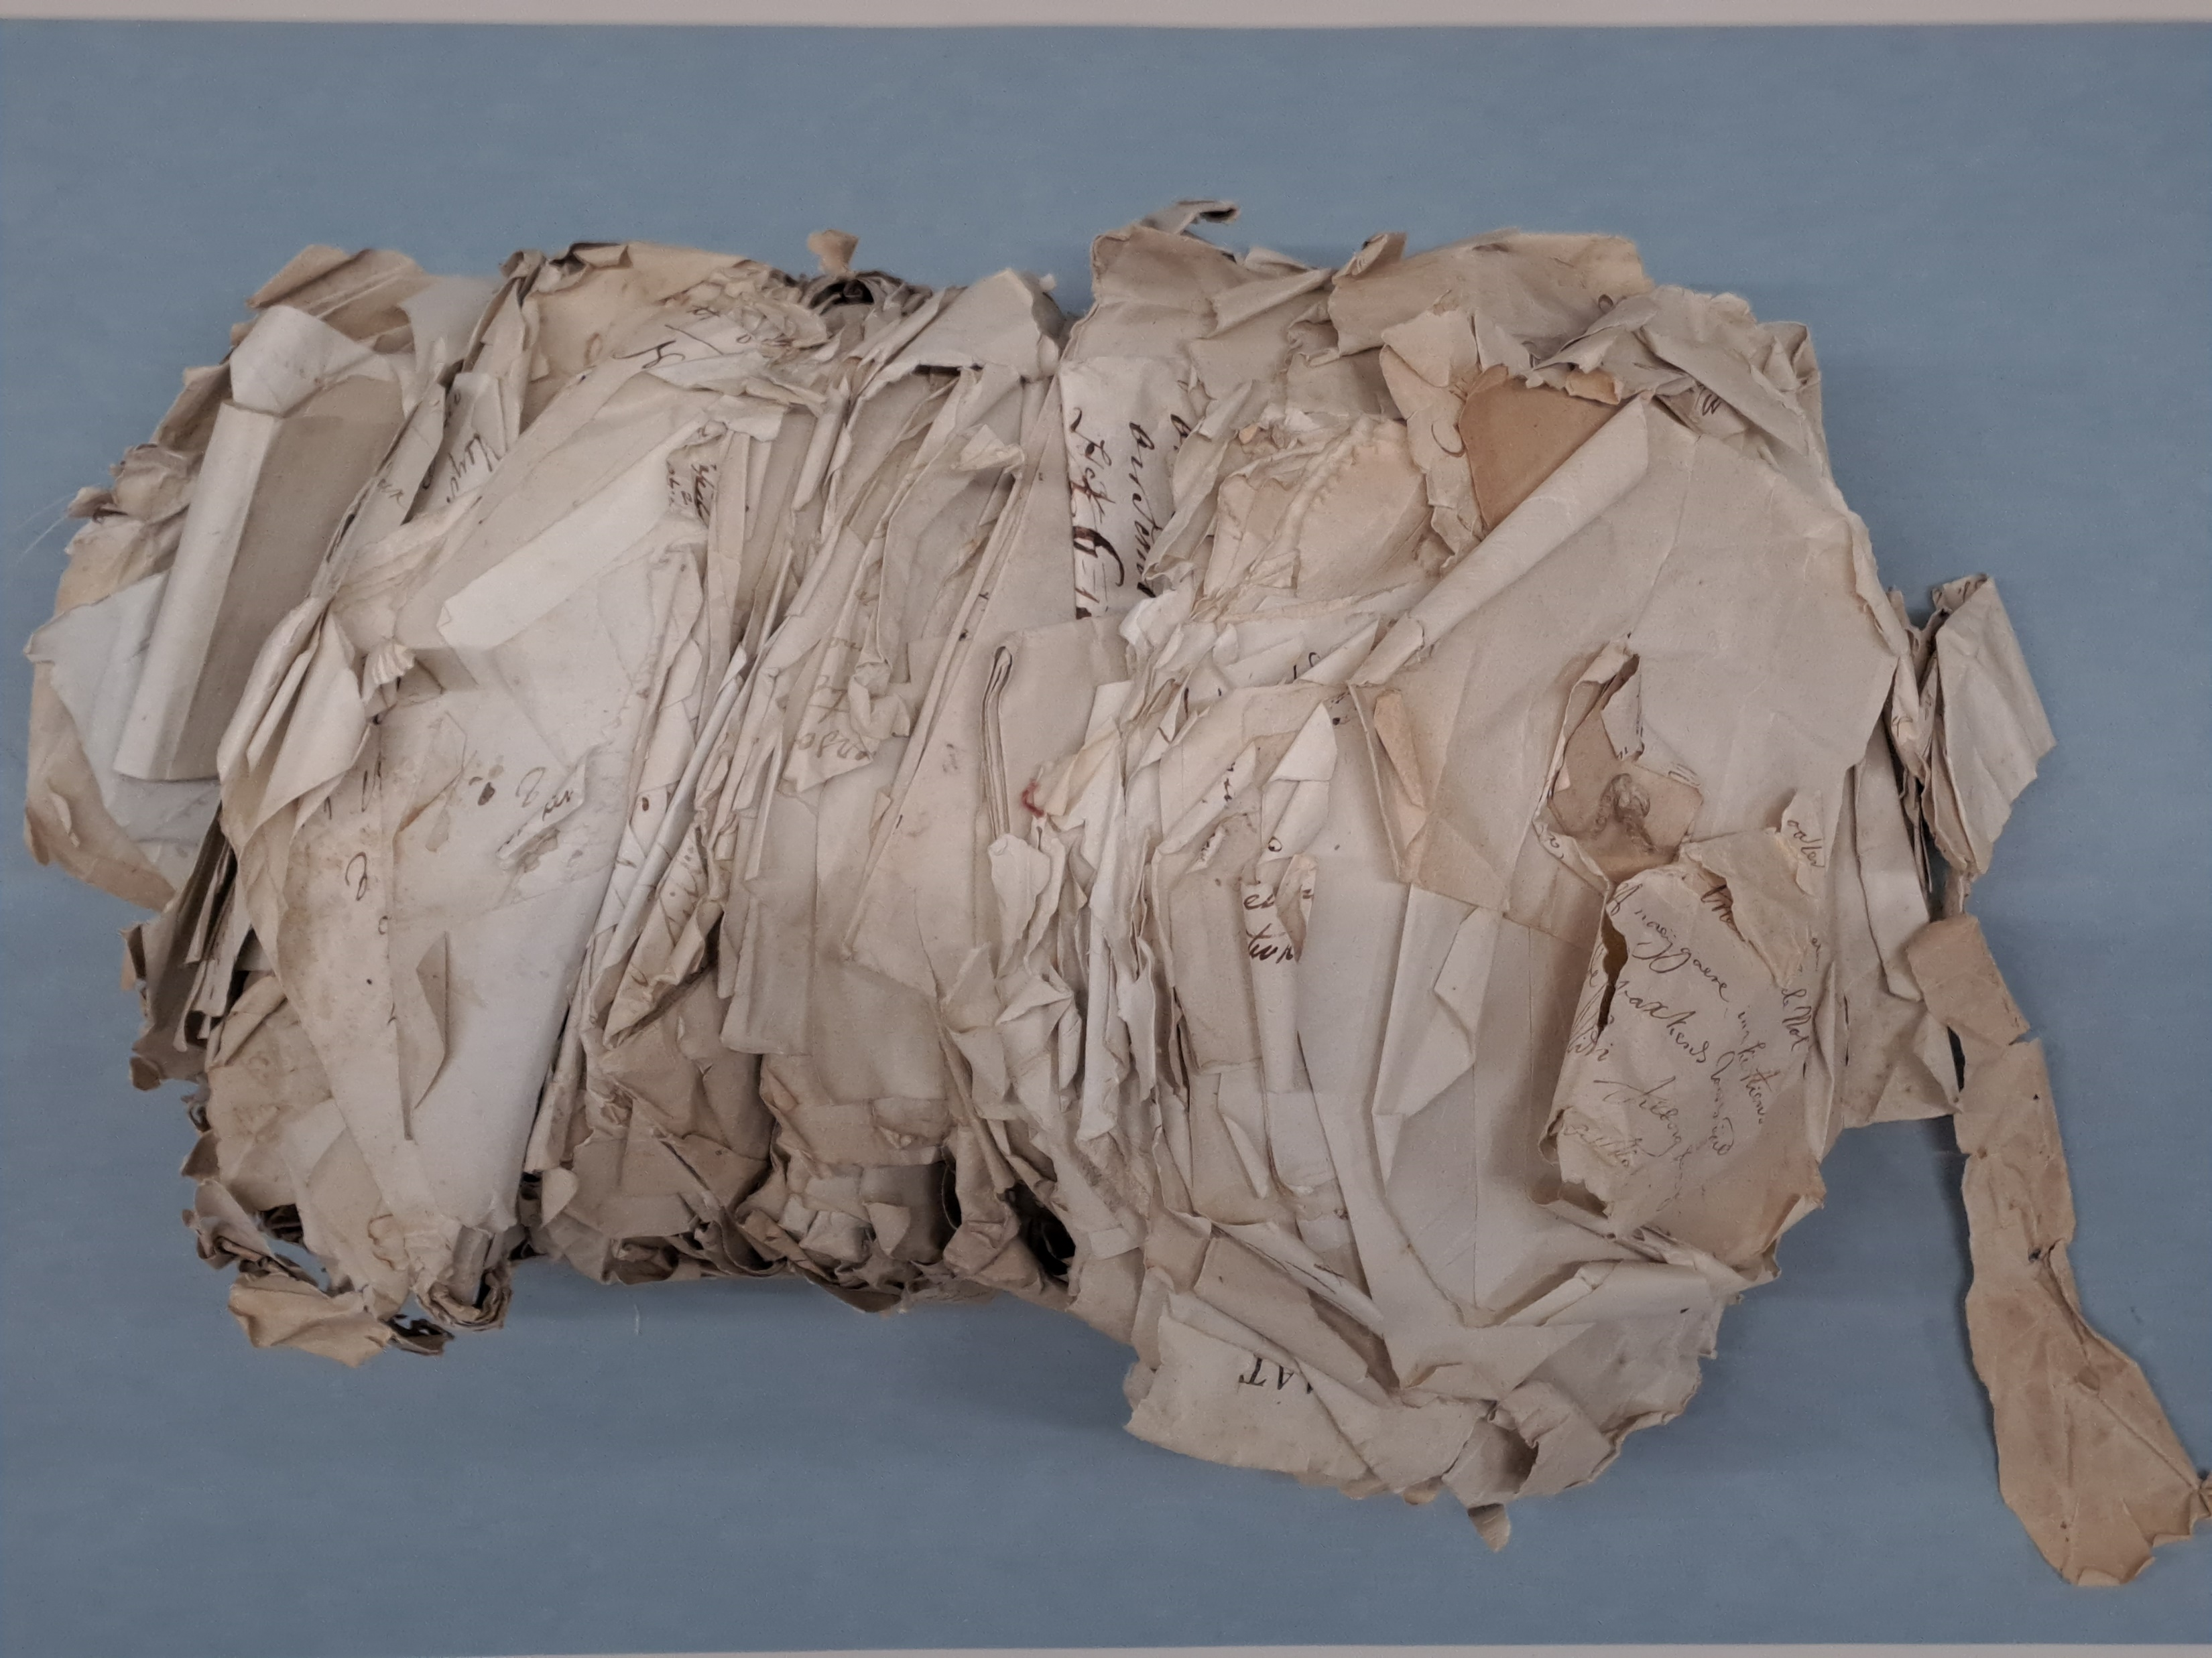
Diverse schades in archieven
Niet toegankelijk archief: zgn. Lias

Slide 37
Diverse schades in archieven
Vroeger maakte men de schrijfinkt zelf.
Deze watervaste ijzer-gallusinkten worden gevormd door een reactie tussen looizuur en een metaalzout (bv. ijzer(II)sulfaat)
Het ijzer in de inkt kan gaan ‘roesten’ waardoor het door het papier vreet. Dit verschijnsel heet: INKTVRAAT

Slide 38
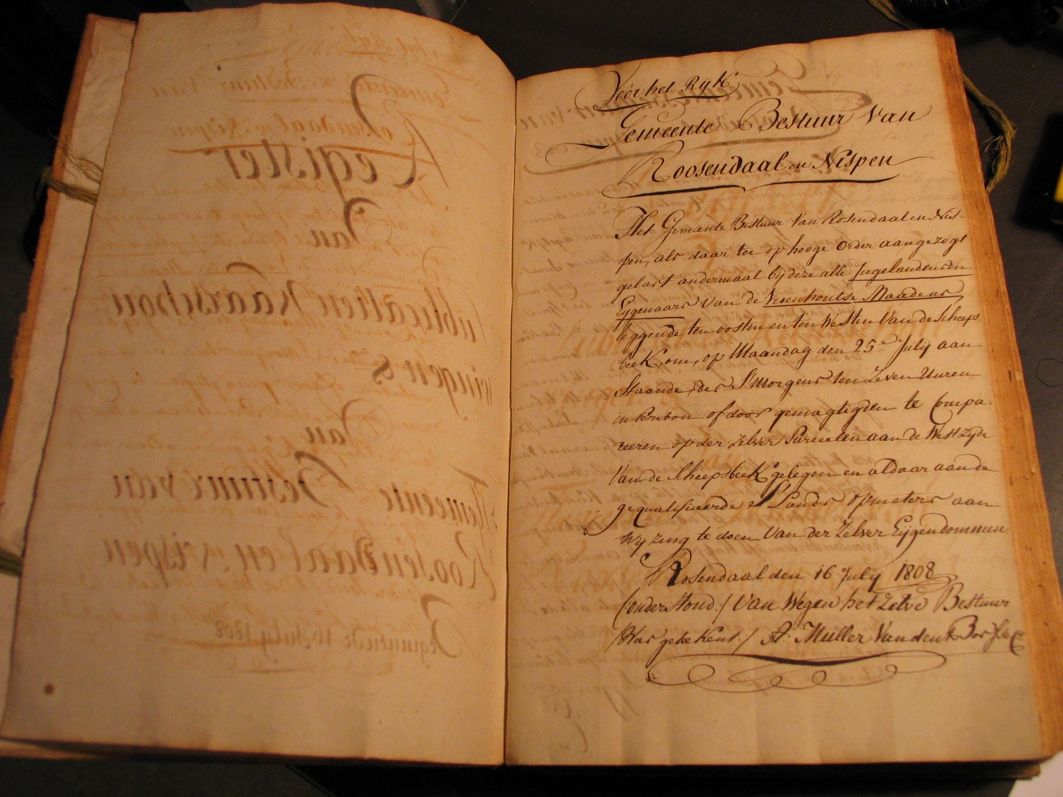
Diverse schades in archieven
Inktvraat graad 2

Slide 39
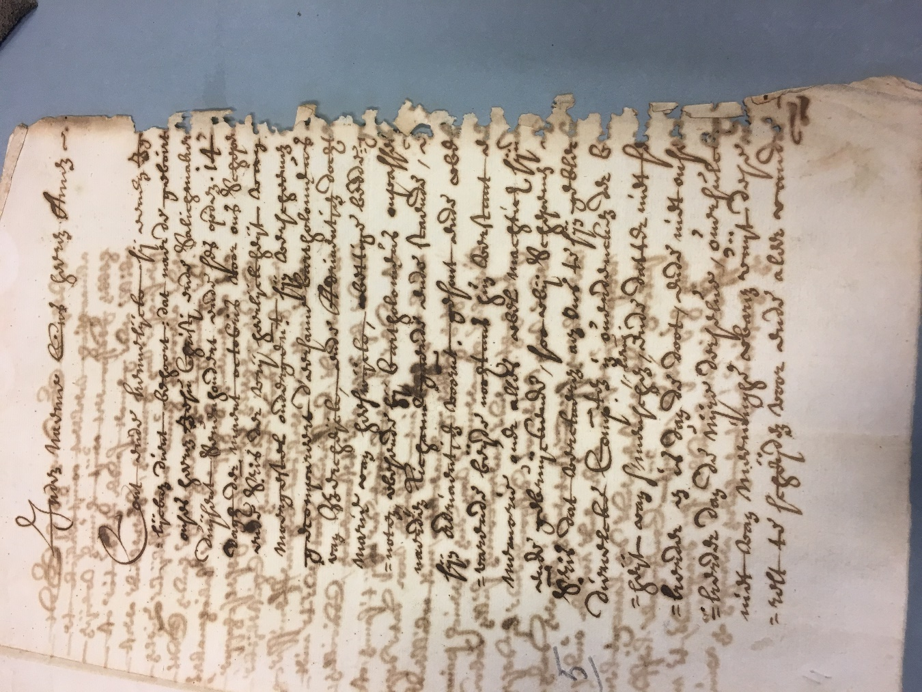
Diverse schades in archieven
Inktvraat graad 3

Slide 40
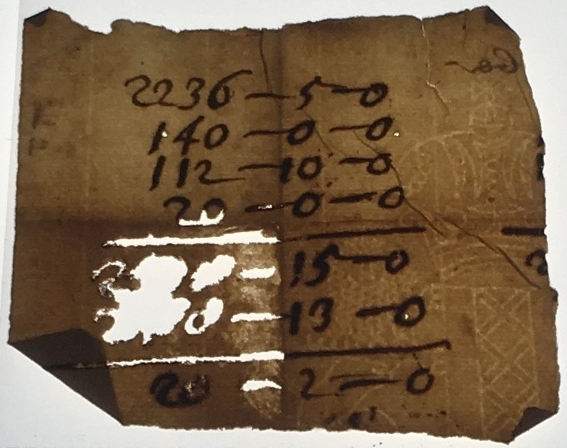
Diverse schades in archieven
Inktvraat graad 4

Slide 41
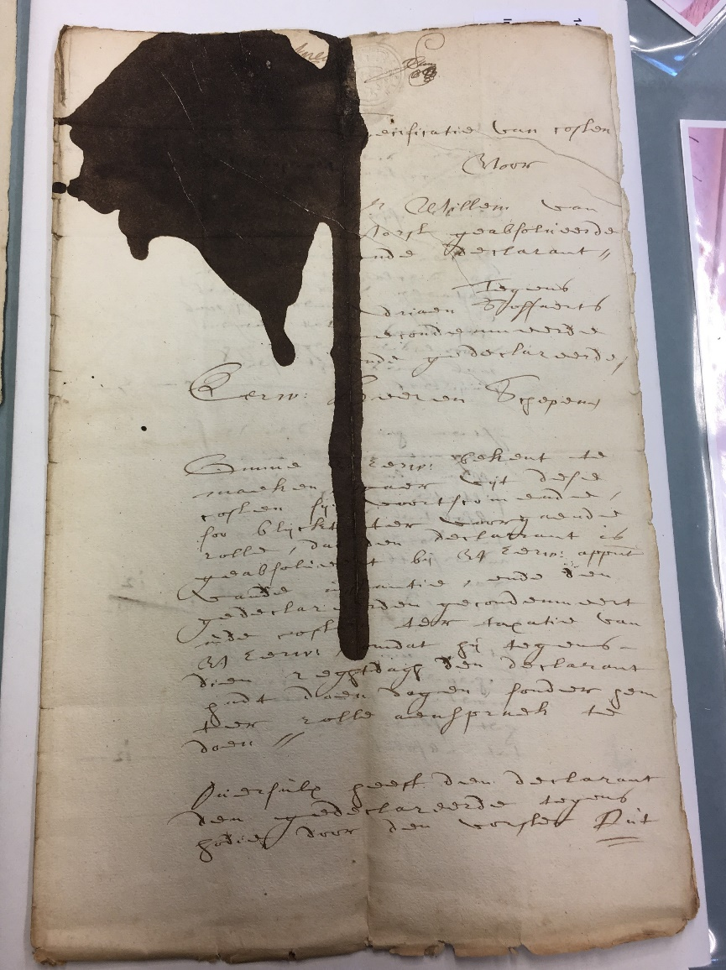
Diverse schades in archieven
Maar er kan natuurlijk ook gewoon een inktpot omvallen…..

Slide 42
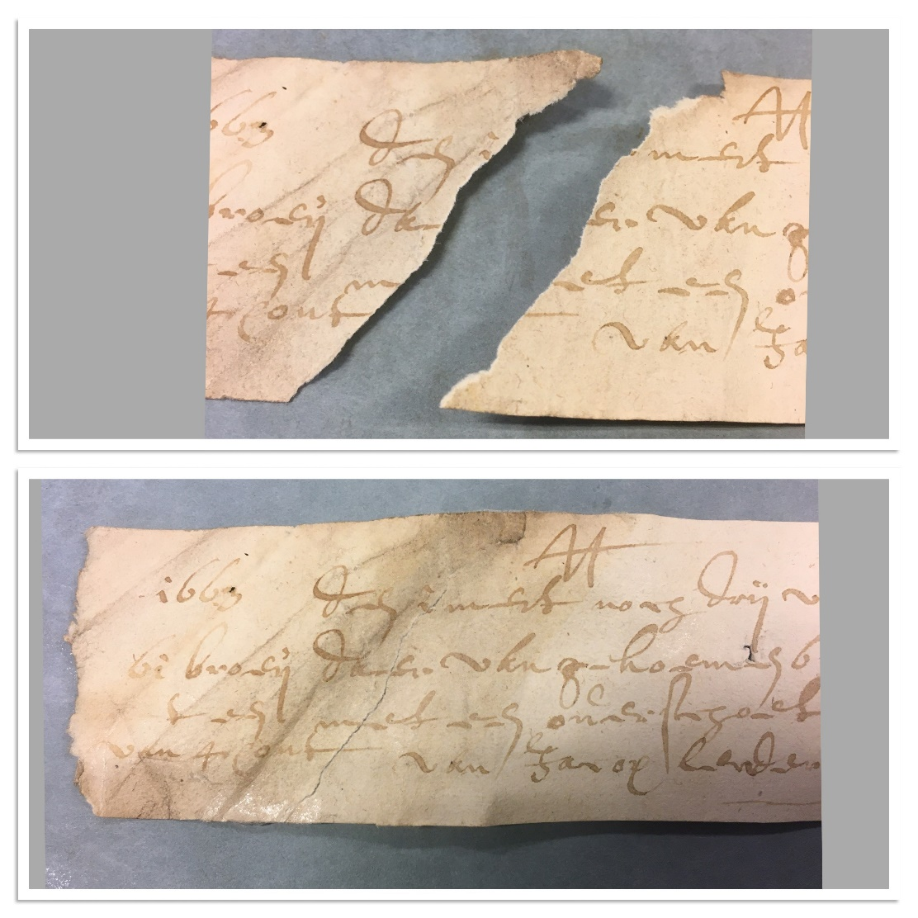
Diverse schades in archieven
Gescheurde documenten worden gerepareerd

Slide 43
Diverse schades in archieven
Gelukkig zijn het niet altijd dramatische zaken die we in de archiefstukken tegenkomen.
Er bevinden zich ook hele mooie schatten in depot…..

Slide 44
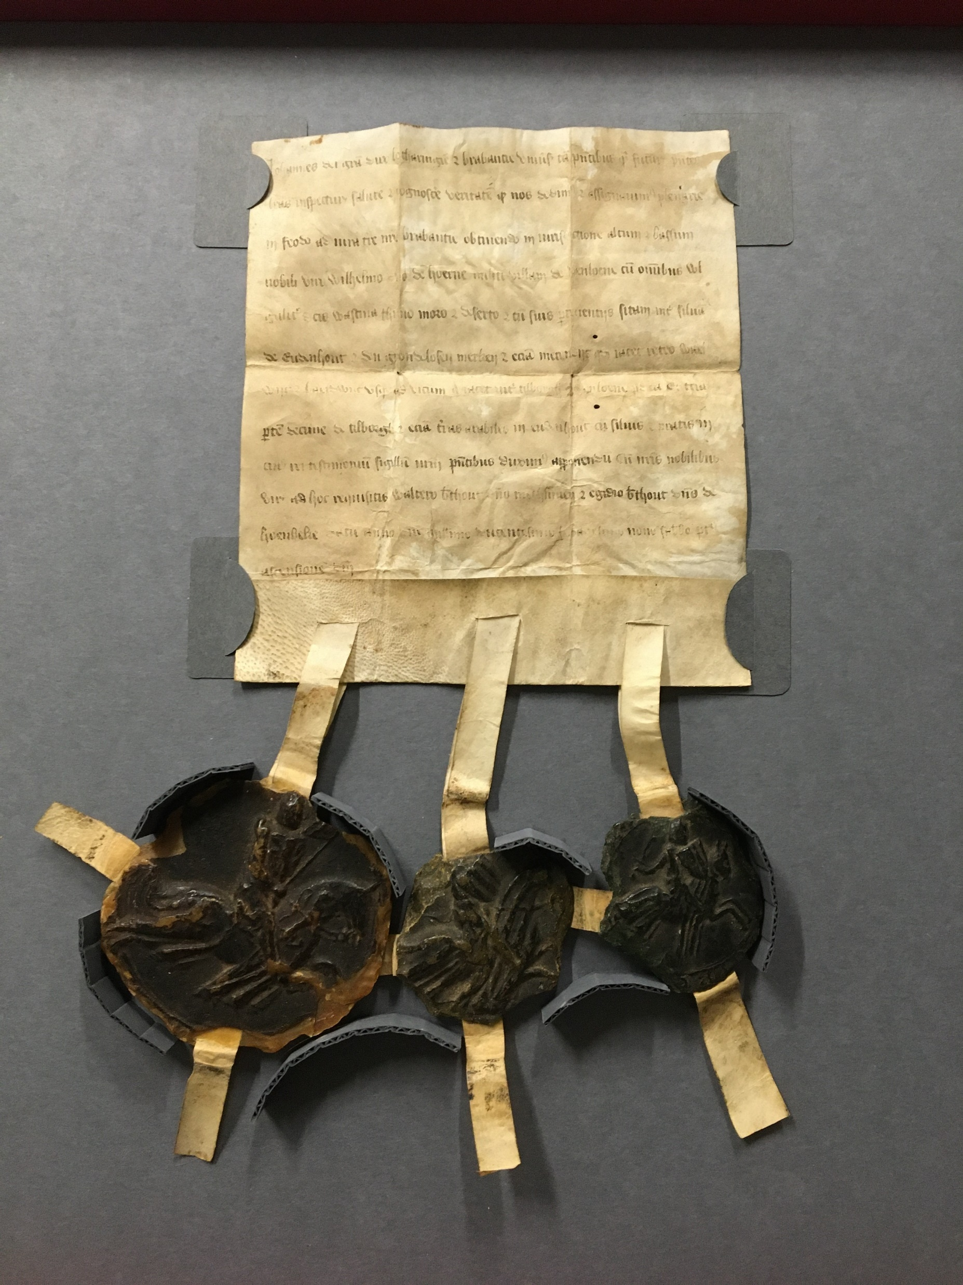
Diverse schades in archieven
Zoals het oudste archiefstuk.
Een charter uit
1269, dat is 755 jaar oud…..

Slide 45
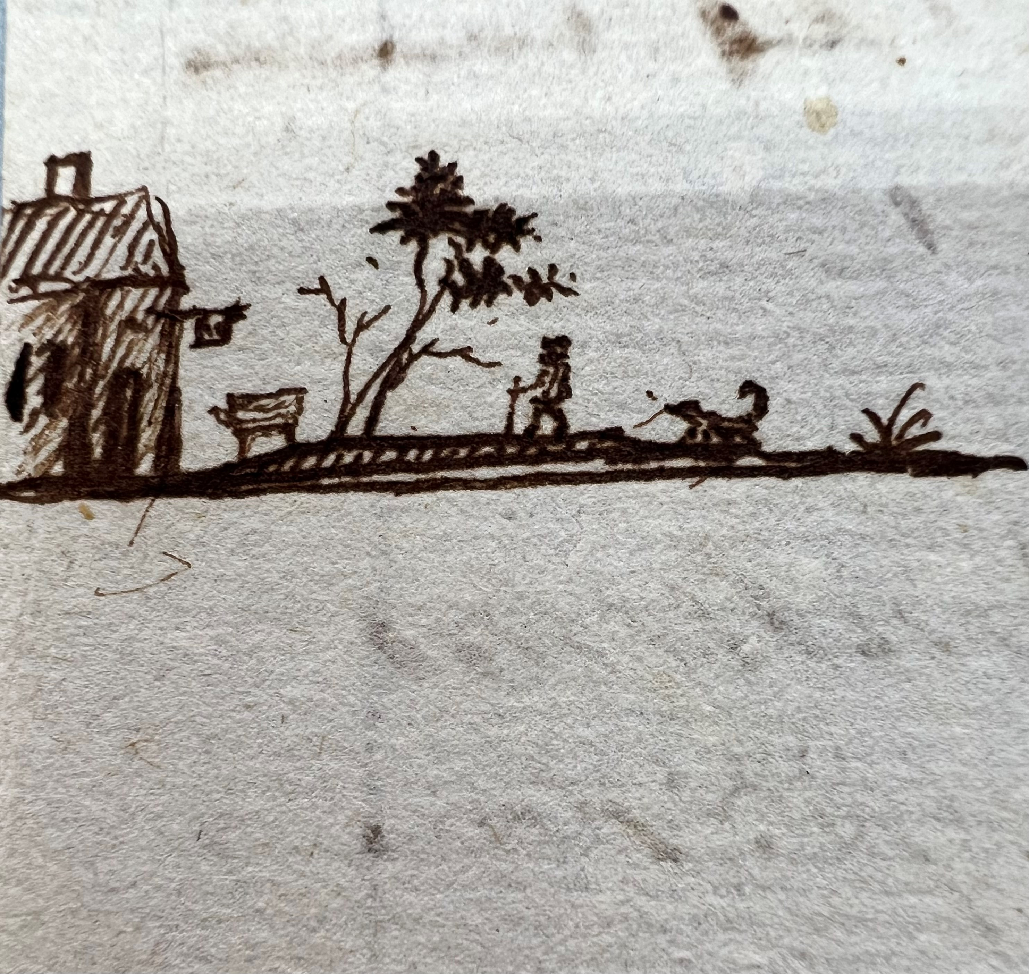
Diverse schades in archieven
Soms kom je ook leuke droedels tegen…..

Slide 46
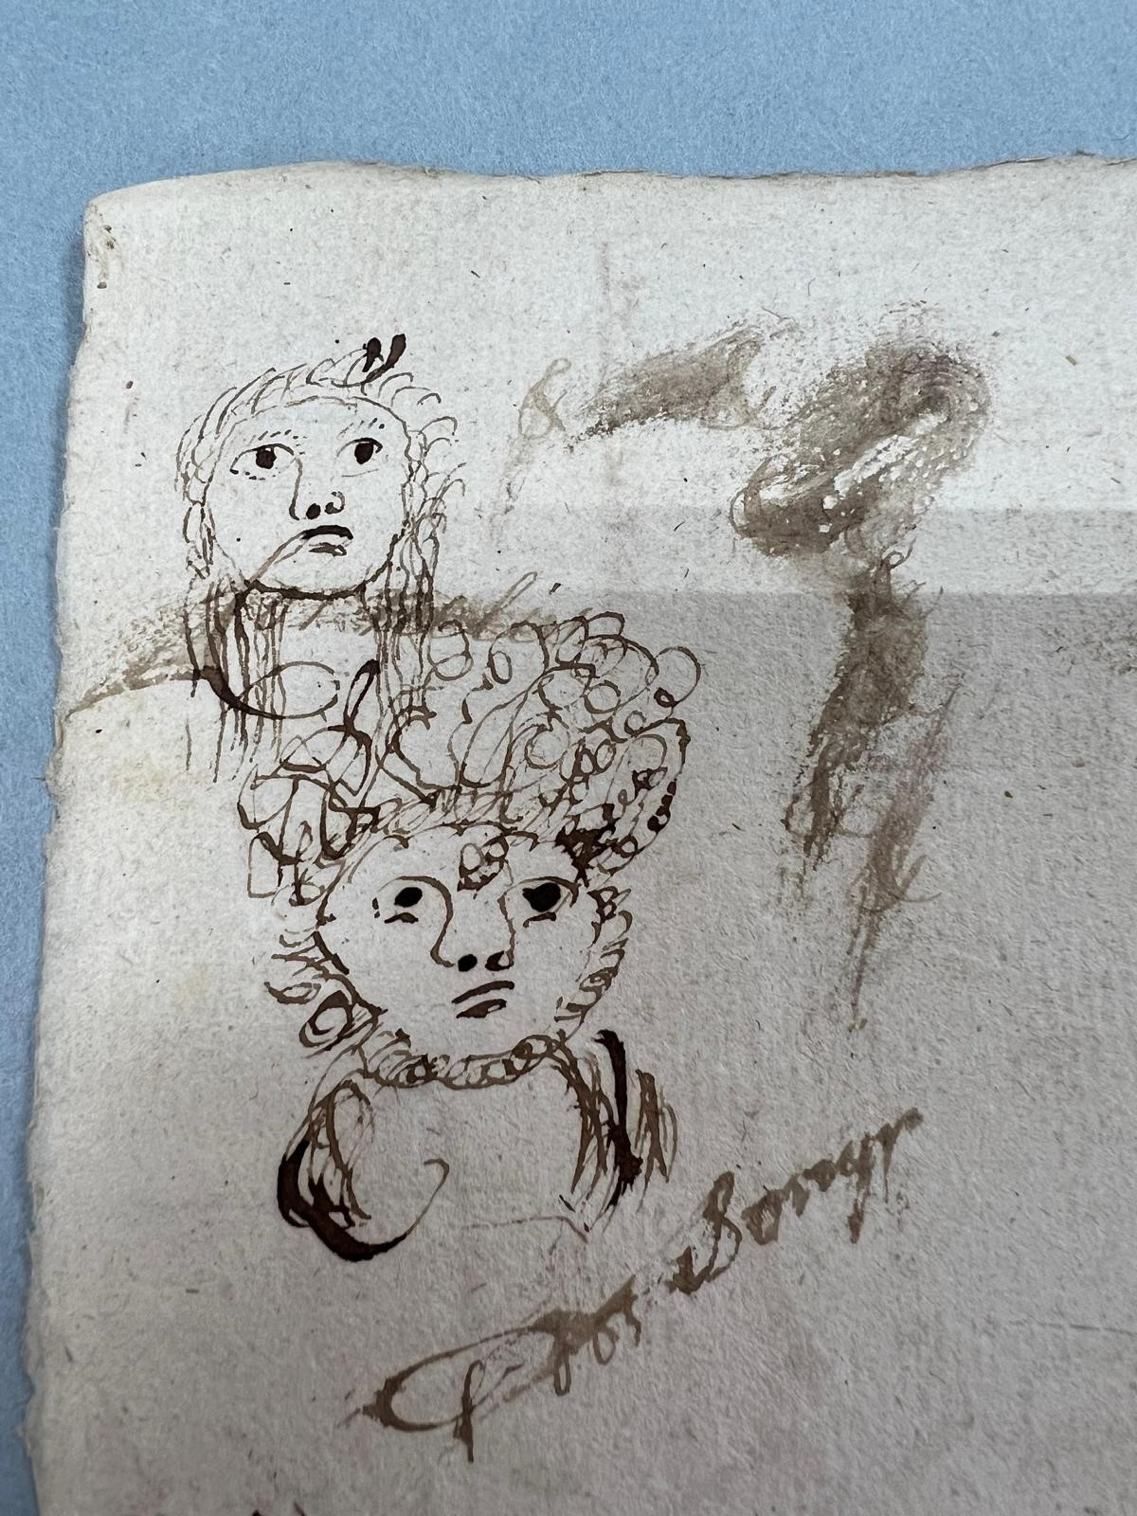
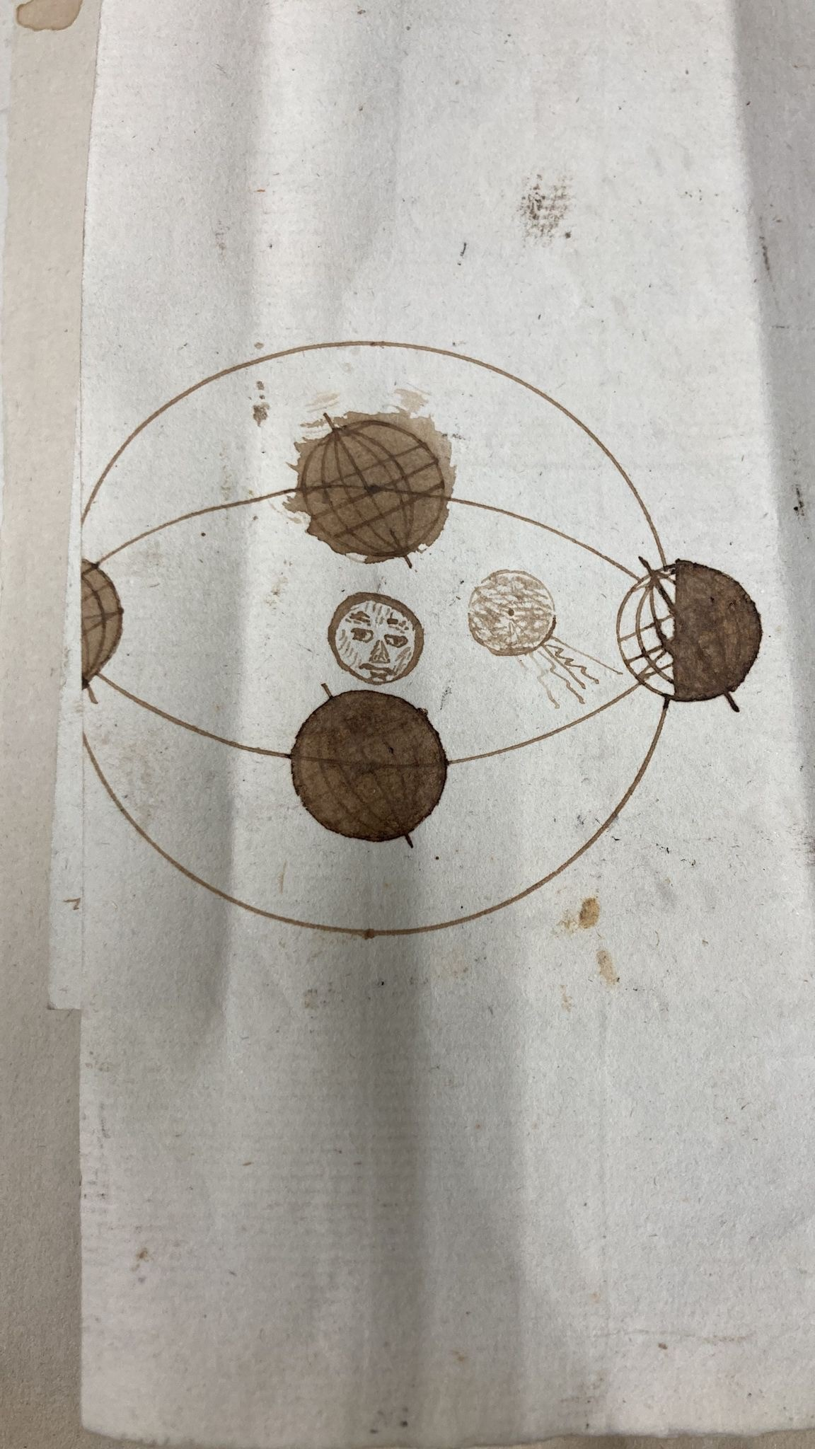
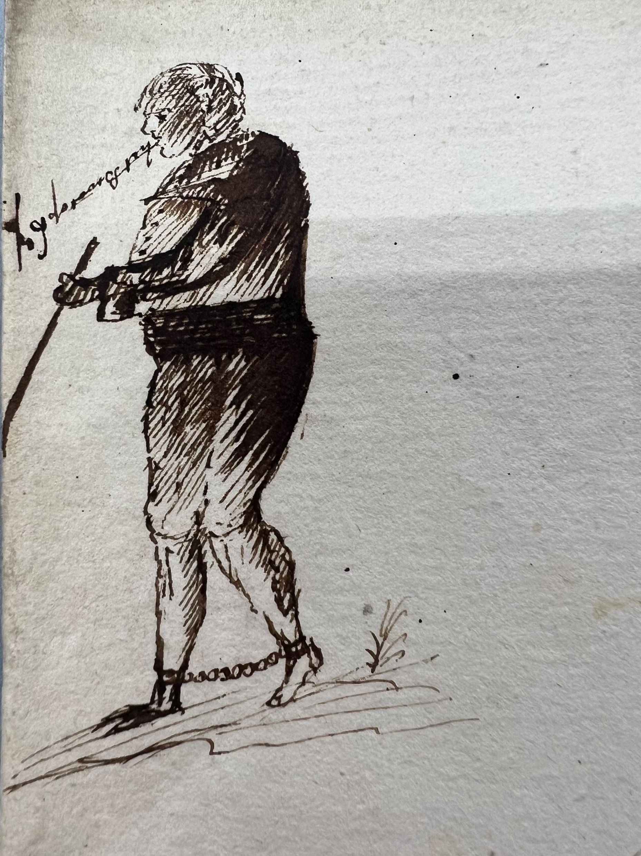
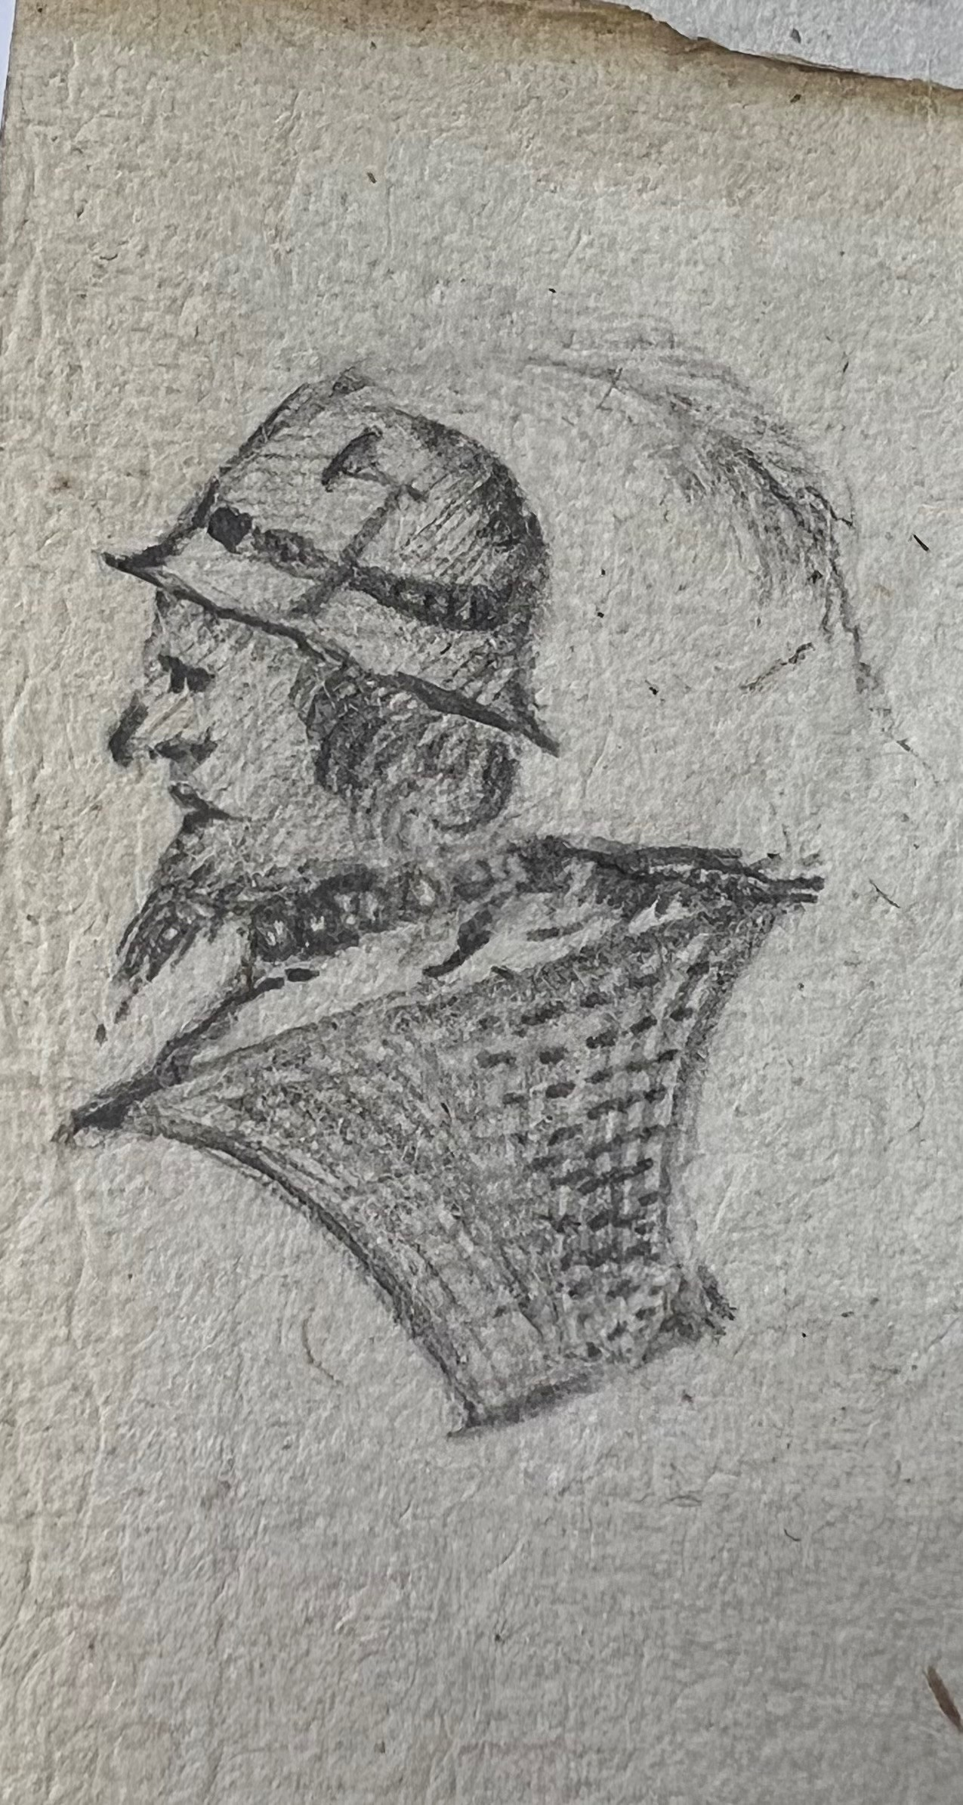
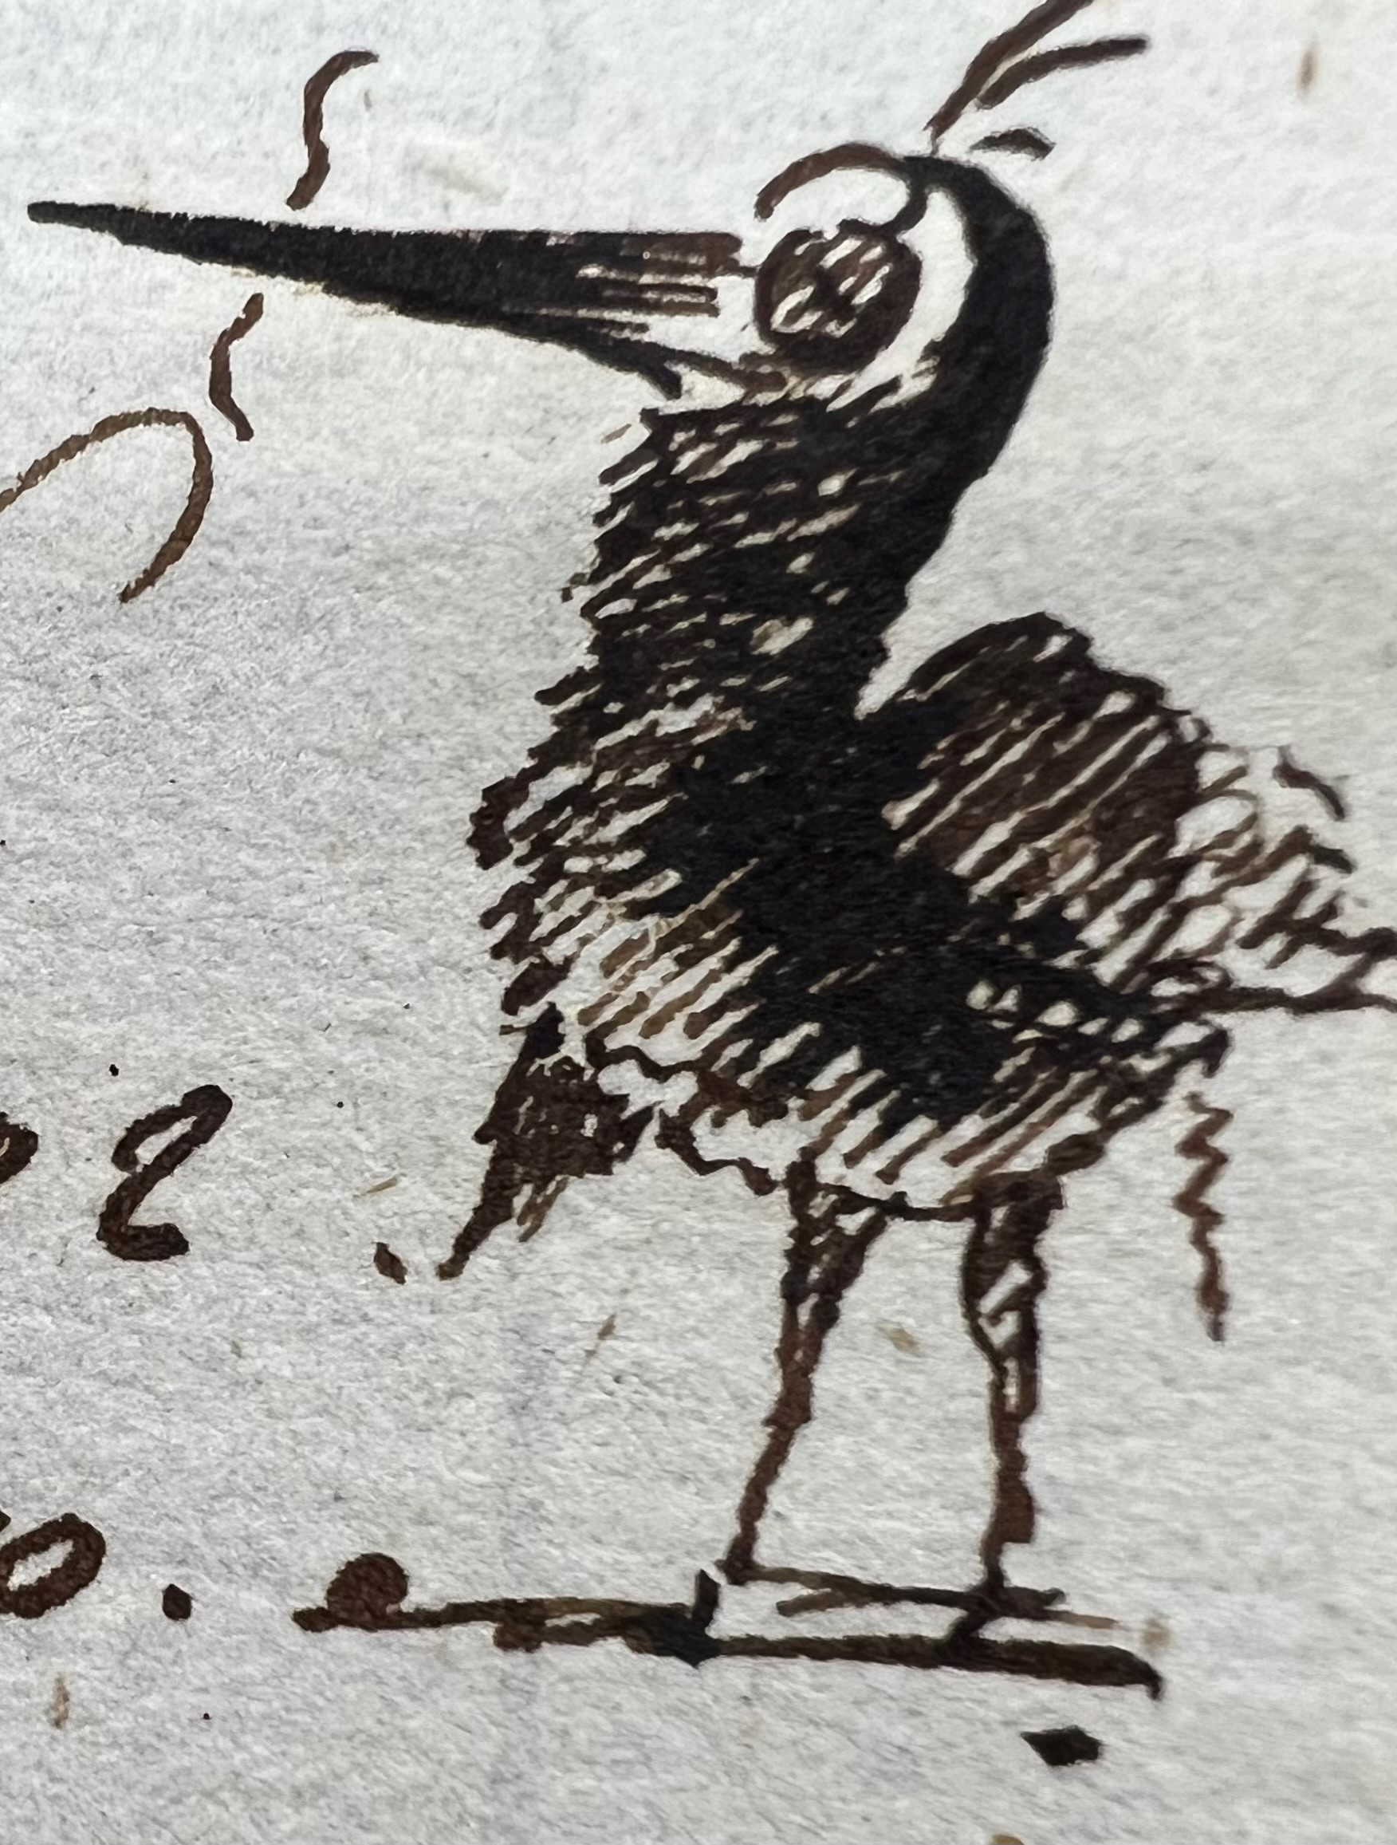
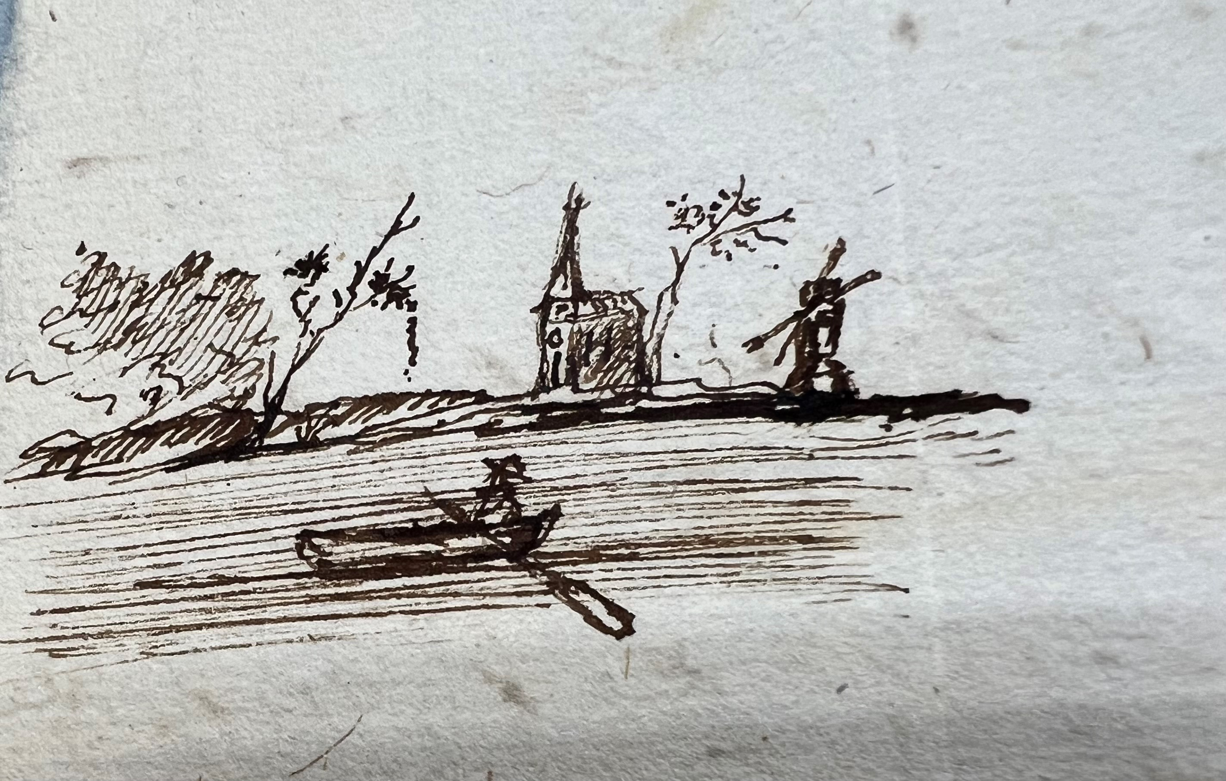
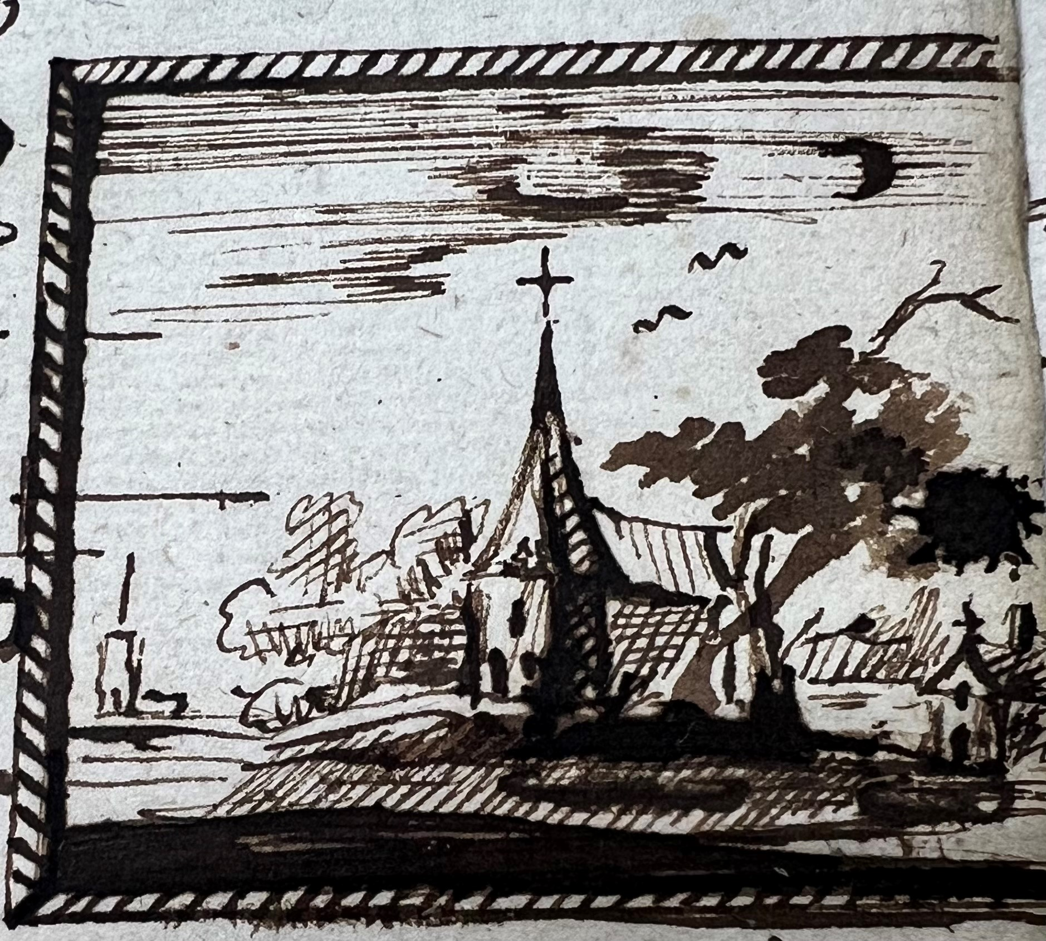
Diverse schades in archieven
Gevonden droedels

Slide 47
Diverse schades in archieven
Gevonden droedels

Slide 48
Diverse schades in archieven
Mochten er nog vragen zijn,
stel ze gerust!

